Slide 1
CIBERSEGURIDAD INFORMÁTICA Y FIRMA DIGITAL
Por José Manuel Aroca Fernández

Slide 2
Indice
Introducción
Sistemas de seguridad en la empresa
Estándares de seguridad
Test módulo 1
Ciberseguridad: tipos de ataques y en qué consisten
Ciberseguridad: medidas de protección a nivel individual
Practicas módulo 1
Ciberseguridad: medidas de protección a nivel de empresa.
Ciberseguridad: Los 7 errores al implementar un sistema de gestión de seguridad de la información.
Fundamentos de criptografía.
Introducción a la criptografía
Objetivos de la criptografía
Un poco de historia
Tipos de ataques criptográfiocos

Slide 3
Indice
Certificados
Fundamentos legales
¿Qué es?
¿Para qué sirve?
¿Qué campos tiene?
Técnicas de cifrado
Como obtener y usar diferentes certificados, DNI, FNMT, Cl@ve
Firma electrónica vs Firma digital
Definición inicial y diferencias.
Firma electrónica, sellado de tiempo y verificación.
Que es
Para que sirve
Sus principios
Esquemas de arquitectura
Ejemplos

Slide 4
Indice
Sistemas de autenticación.
Breve introducción
Conceptos generales y tipos de autenticación
Los 7 métodos de autentificación más utilizados
Un ejemplo de política de autenticación
Fuentes de referencia

Slide 5
Introducción
La seguridad informática es una preocupación constante de todas las organizaciones. Robo de datos, hackeos, malware y muchas otras amenazas son una de las tantas preocupaciones que mantienen sin dormir a los administradores de sistemas y profesionales de TI. Hablaremos de los conceptos básicos y mejores prácticas que muchos profesionales de TI usan para mantener sus sistemas protegidos.

Slide 6
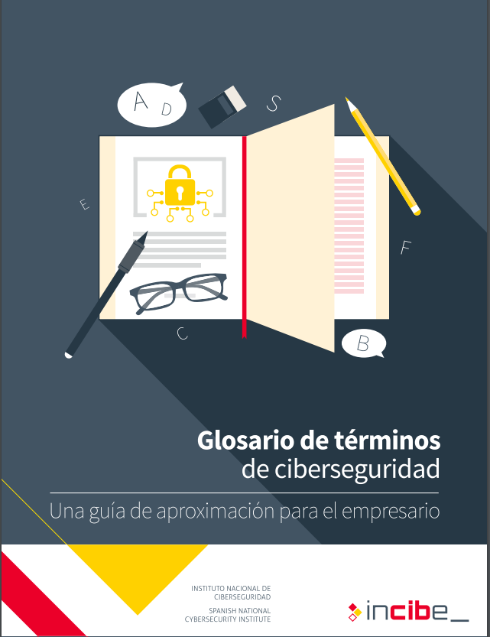
Introducción
En el área de CIBERSEGURIDAD existen infinidad de términos, acrónimos y conceptos que el Instituto Nacional de Ciberseguridad ha incluido en un glosario que nos será de gran utilidad a lo largo de este curso.
Glosario de términos de ciberseguridad.

Slide 7
Introducción
¿Cuál es la meta de la seguridad informática?
La seguridad informática sigue 3 conceptos fundamentales:
Confidencialidad: La información solo debe de ser vista o utilizada por las personas autorizadas para tener acceso a ella.
Integridad: Prevenir e identificar cualquier cambio a la información por un usuario no autorizado y los usuarios que lo lleguen a realizar deben de ser rastreados.
Disponibilidad: La información debe estar disponible cuando los usuarios autorizados la necesiten.
En base a estos conceptos fundamentales, los especialistas en seguridad informática han creado mejores prácticas para ayudar a las organizaciones a proteger y salvaguardar la información.

Slide 8
Introducción
Mejores prácticas de Seguridad Informática:
Balancear protección con utilidad. Las computadoras en una oficina estarían completamente protegidas si no tuvieran acceso a internet y adicionalmente, estuvieran una habitación sin personas. Pero esto llevaría a que no podrían ser utilizadas por nadie. Este es uno de los más grandes retos en la seguridad informática, encontrar el balance entre disponibilidad de recursos y la confidencialidad e integridad de los mismos.
Dividir los usuarios y los recursos. Para que la seguridad informática funcione, debe de conocerse quien está autorizado para ver y hacer cosas en particular. Alguien en contabilidad, por ejemplo, no necesita poder ver todos los nombres de los clientes en la base de datos de clientes, pero si ver todos los datos de ventas. Esto implica que el administrador de sistemas necesita asignar accesos a la información basado en el tipo de actividad del usuario y requiere de refinar estos límites basado en su posición dentro del organigrama. Esto asegura que, por ejemplo, El CFO o director de finanzas pueda ver todos los datos de un sistema y un contador junior solo ciertas partes de los mismos.
Notes:
En lugar de tratar de protegerse contra toda clase de amenazas, la mayoría de los departamentos de TI se enfocan en aislar los sistemas de información vitales para la organización y a partir de esto, encontrar formas aceptables de proteger el resto de los sistemas sin volverlos inutilizables. Algunos sistemas de baja prioridad son candidatos a análisis automatizado de seguridad, de tal manera que el enfoque principal se centra en los sistemas principales.

Slide 9
Introducción
Mejores prácticas de Seguridad Informática:
Asignar privilegios mínimos. Un usuario deberá siempre recibir los mínimos privilegios para poder realizar de forma eficiente sus actividades diarias, si las responsabilidades de dichos usuarios cambian, los privilegios deben hacerlo también. Asignar los mínimos privilegios asegura reducir las probabilidades de que Juanito de ventas, saldrá por la puerta el día que sea despedido, con todo el catálogo de clientes en una USB.
Utilizar defensas independientes. Este es un principio militar, no tanto un principio de seguridad informática. Utilizar una defensa realmente efectiva, como protocolos de autenticación para lograr acceso a un sistema, es bueno hasta que alguien logra penetrarlo. Cuando se utilizan diferentes métodos independientes de defensa, un atacante deberá de utilizar diferentes estrategias y tácticos para poder atravesar. Utilizar este tipo de complejidad no provee el 100% de efectividad contra ataques, pero si reduce grandemente las probabilidades de un ataque exitoso.

Slide 10
Introducción
Mejores prácticas de Seguridad Informática:
Planear las contingencias. Esto te ayudará a mitigar las consecuencias ante un ataque o una penetración de tu esquema de seguridad. Tener respaldos en anticipado, software de monitoreo y políticas de reacción inmediata ante una eventualidad, permite al departamento de TI y sus administradores reaccionar rápidamente ante una emergencia.
Registrar, Registrar y Registrar. En un estado ideal, la seguridad informática nunca será penetrada por extraños, pero si esto llega a suceder, el evento debe de ser registrado. De hecho, la mayoría de los administradores de TI, llevan tantos registros como sea posible, incluso si no ha sucedido un ataque. Algunas veces las causas de un ataque no son evidentes hasta mucho después del incidente, por eso es importante poder rastrear hacia atrás y hacia adelante en los eventos y cómo sucedieron en el tiempo. Los datos de ataques eventualmente te ayudaran a mejorar la calidad de la seguridad de los sistemas y mejorar la prevención en el futuro. Incluso si inicialmente esas medidas no hacen mucho sentido.
Notes:
Si la emergencia no es grave, la organización puede continuar operando en respaldo mientras el problema es corregido. La seguridad informática se debe encargar de limitar el daño en caso de un desastre tanto como prevenirlos

Slide 11
Introducción
Mejores prácticas de Seguridad Informática:
Realiza pruebas frecuentemente. Los hackers están constantemente puliendo y mejorando su armamento con técnicas cada vez más complejas, lo que significa que la seguridad informática debe evolucionar para mantener el ritmo. Los administradores de TI deben ejecutar pruebas, análisis de vulnerabilidades, actualizar el plan de recuperación de desastres, verificar que todos los elementos del plan de continuidad de negocio en caso de ataques están al día, etc.
La seguridad informática es un trabajo muy retador que requiere atención en todos los detalles al mismo tiempo y un alto nivel de conciencia de riesgo. Muchas de las tareas lucen complejas a primera vista, sin embargo, la seguridad informática se puede fragmentar en pasos básicos y así lograr simplificar los procesos para de esta manera, tratar de hacer más simple su diseño y ejecución y lograr que los administradores de TI tengan siempre un nivel de protección adeucado para soportar la misión crítica de la organización.
Notes:
Si la emergencia no es grave, la organización puede continuar operando en respaldo mientras el problema es corregido. La seguridad informática se debe encargar de limitar el daño en caso de un desastre tanto como prevenirlos

Slide 12
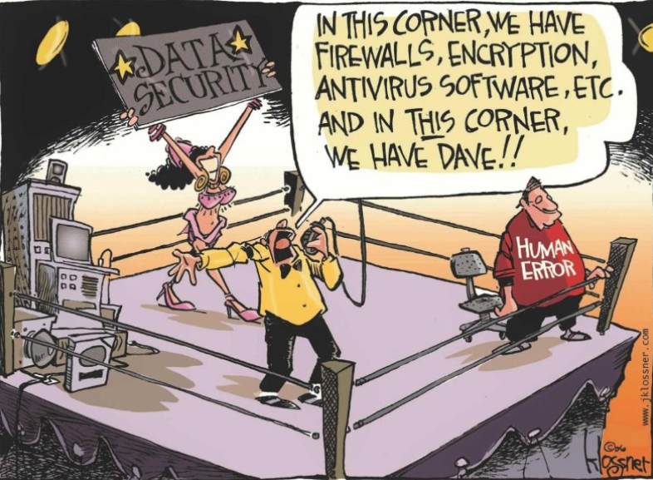
Introducción
Algunos ejemplos de brechas de seguridad y sus consecuencias

Slide 13
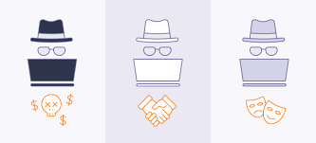
Introducción
Tipologías de hacker: White/Gray/Black Hat Hacker
Hay diferentes tipos de hacker en función de si su propósito es aprovechar sus conocimientos con fines benignos o malignos. Si buscáis en internet artículos sobre los tipos de hackers que hay, os podéis encontrar que enumeran desde 2 hasta 10 diferentes, aunque ciertamente hay 3 tipos que son los que más coinciden en nombrar todos y son los que os comentaré en este post: White Hat Hacker, Black Hat Hacker y Grey Hat Hacker (Hacker de sombrero blanco, Hacker de sombrero negro y Hacker de sombrero gris).

Slide 14
Introducción
White hat hackers (Hackers de sombrero blanco)
También se les conoce como hackers éticos. Son aquellos hackers que utilizan sus conocimientos para encontrar vulnerabilidades en un sistema informático, y lo ponen en conocimiento de las compañías desarrolladoras o empresas, con el objetivo de poder estudiar y corregir los fallos. Buscan mejorar los sistemas en materia de seguridad, ya sea a través de la seguridad en aplicaciones, sistemas operativos y protección de datos sensibles, para poder garantizar la confidencialidad de la información de los usuarios.
En esta tipología de hackers podemos encontrar tanto los investigadores de seguridad, como los que hackean sistemas por razones no maliciosas para demostrar a un cliente o una empresa para la que trabajan que el sistema informático no es seguro. Existen certificaciones, cursos, y capacitaciones online que cubren toda la esfera del hacker ético, algunas de ellas acreditadas por la misma Agencia Nacional de Seguridad de los Estados Unidos (NSA).

Slide 15
Introducción
Black hat hackers (Hackers de sombrero negro)
Conocidos también como crackers, son realmente los hackers criminales causantes de todos los ciberataques que no paran de aparecer en prensa. Es un hacker que utiliza todo su conocimiento para introducirse en los sistemas como los hackers blancos pero de una manera maliciosa, buscando su beneficio personal/económico. Son los responsables de todo el spam que recibimos en el correo, los que hacen los virus malware, los que se cuelan en los sistemas de las grandes empresas para modificar o destrozar datos, robar información de los usuarios para luego venderlo al mejor postor, colapsar el sistema, y un largo etcétera.

Slide 16
Introducción
Gray hat hackers (Hackers de sombrero gris)
Entre los hackers blancos y los negros nos encontramos con los grises (parece broma pero no lo es). Se denominan así a los hackers que rompen los niveles de seguridad de los sistemas de una empresa para, posteriormente, ofrecer sus servicios para mejorar dicha seguridad. Es decir, atacan al sistema informático de una empresa para demostrar su valúa, y ser contratado para defenderla arreglando sus fallos de seguridad.
Aquí podríamos estar hablando de individuos anónimos contratados expresamente, o hackers grises que van por libre y después de hackear un sistema o empresa, le ofrecen sus servicios. Un ejemplo serían los hackers contratados por algunos gobiernos para espiar a otros países.

Slide 17

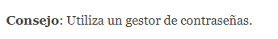
Introducción
Algunos ejemplos de brechas de seguridad y sus consecuencias
-El Ransomware (“Ramonware” en castizo)
“Ejque me se ha ido el dedo al enviar el imeil”
Tengo una secre que es “oro en barras”
Me guindaron el portátil en la T4. O lo perdí.
Este verano sí que he desconectado. Del todo

Slide 18
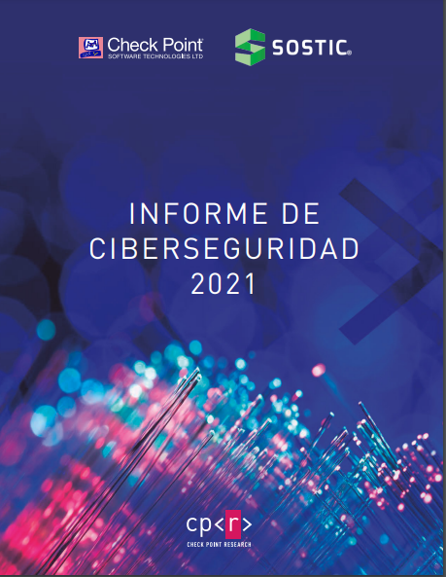
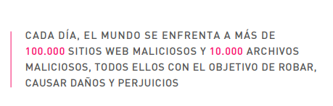
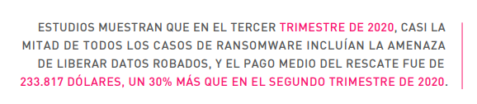
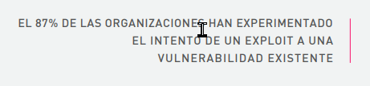
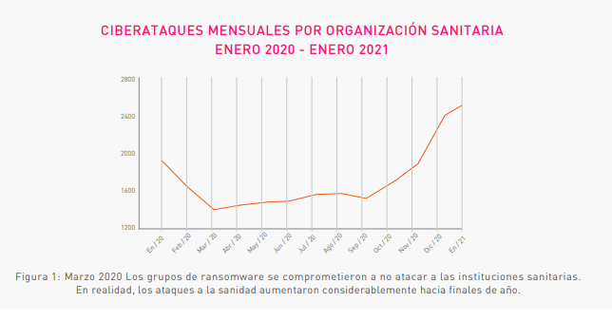
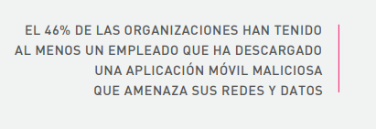
Introducción
Revisemos un informe de ciberseguridad

Slide 19
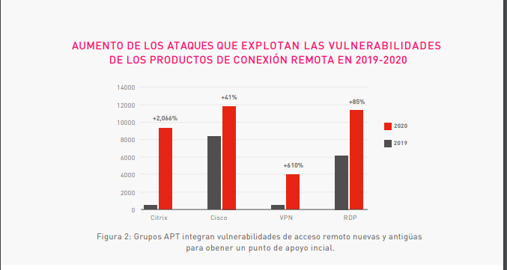
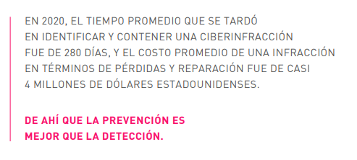
Introducción
Revisemos un informe de ciberseguridad

Slide 20

Introducción
Los 11 mayores hackeos y brechas de seguridad de la década pasada en EEUU que a día de hoy siguen teniendo repercusión
Anthem, en 2015: se robó la información personal de 78 millones de personas
Notes:
El segundo mayor proveedor de seguros de salud en EEUU reconoció en 2015 que ciberdelincuentes habían accedido a sus redes y robado información personal que identificaba a empleados y extrabajadores de la firma, así como a millones de clientes.

Slide 21

Introducción
Los 11 mayores hackeos y brechas de seguridad de la década pasada en EEUU que a día de hoy siguen teniendo repercusión
JPMorgan Chase descubrió en 2014 una filtración que comprometió los datos personales de 83 millones de clientes
Notes:
Fue una de las mayores filtraciones en la historia de la banca estadounidense. Los ciberdelincuentes lograron acceder de forma no autorizada en las redes de JPMorgan Chase en 2014 después de comprometer la seguridad de Simmco, una firma de servicios web que alojaba uno de los portales de la entidad afectada.

Slide 22
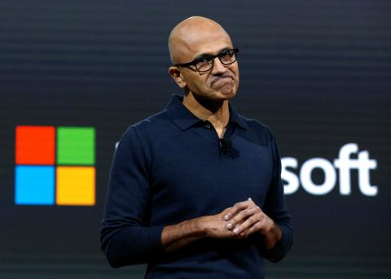
Introducción
Los 11 mayores hackeos y brechas de seguridad de la década pasada en EEUU que a día de hoy siguen teniendo repercusión
En 2021 unos criminales han aprovechado una vulnerabilidad en un software de servidores de correo Microsoft, lo que está provocando ataques a miles de empresas
Notes:
Microsoft reconoció en marzo de este año que unos ciberdelincuentes presuntamente vinculados con el Gobierno chino estaban aprovechándose de una vulnerabilidad hasta ahora desconocida en Exchange Server, un software para servidores de correo electrónico. Así, habían conseguido poner la diana en miles de empresas en todo EEUU.

Slide 23
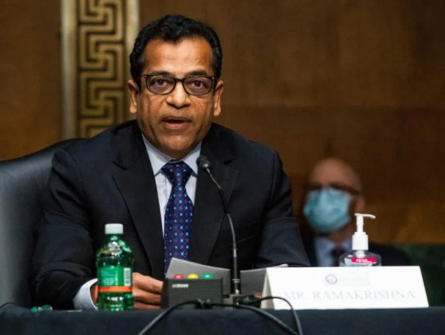
Introducción
Los 11 mayores hackeos y brechas de seguridad de la década pasada en EEUU que a día de hoy siguen teniendo repercusión
Ciberdelincuentes rusos se infiltraron en las redes de docenas de administraciones en EEUU y de multinacionales tras comprometer la seguridad de un proveedor de software, SolarWind
Notes:
Cientos de organizaciones, incluyendo grandes multinacionales o agencias gubernamentales de EEUU del más alto nivel, se vieron afectadas en 2020 por una brecha masiva después de que los ciberdelincuentes comprometieran la seguridad de una proveedora de software llamada SolarWinds, y camuflaran un código malicioso en lo que parecía una actualización rutinaria de sus programas.

Slide 24
Introducción
Los 11 mayores hackeos y brechas de seguridad de la década pasada en EEUU que a día de hoy siguen teniendo repercusión
Las redes de Yahoo se vieron comprometidas en 2013 y en 2014 por unos ciberdelincuentes que consiguieron robar nombres, fechas de nacimiento, direcciones de correo y las contraseñas encriptadas de los 3.000 millones de usuarios de esta plataforma.
Yahoo reconoció en 2016 que había sido víctima de dos agujeros de seguridad que podrían haber afectado a los datos de sus 3.000 millones de usuarios
Los ciberdelincuentes primero consiguieron acceder a las redes de Yahoo enviándole un link fraudulento mediante un phishing a un empleado de la compañía, según concluyó después el FBI.

Slide 25

Introducción
Los 11 mayores hackeos y brechas de seguridad de la década pasada en EEUU que a día de hoy siguen teniendo repercusión
Target fue hackeada en 2013, exponiendo los datos de 40 millones de tarjetas de crédito y débito
Notes:
Tras acceder a los sistemas de Target, los ciberdelincuentes inocularon código malicioso en los puntos de venta de la compañía, con lo que consigiueron robar datos de unas 40 millones de tarjetas de crédito y débito con los que los clientes de la marca habían hecho sus compras.

Slide 26
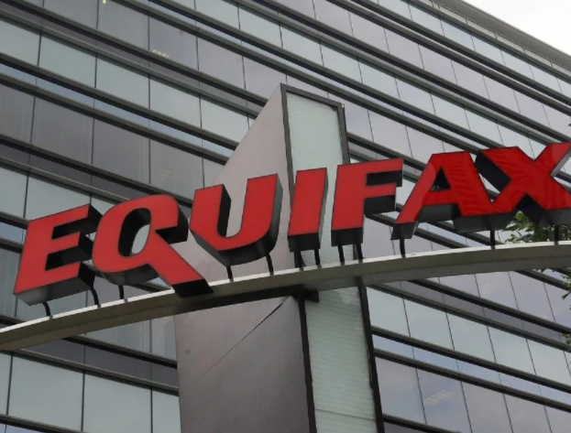
Introducción
Los 11 mayores hackeos y brechas de seguridad de la década pasada en EEUU que a día de hoy siguen teniendo repercusión
En 2017, Equifax sufrió un incidente que supuso el robo de información sensible de 143 millones de sus clientes
Robaron nombres, números de la seguridad social, direcciones, fechas de nacimiento, los carné de conducir e incluso datos sobre los pasaportes de algunos de los clientes de la compañía.
Notes:
Equifax, una firma especializada en la elaboración de informes de solvencia y auditorías, sufrió un ciberataque que reconoció en 2017 y que supuso una brecha masiva de datos de hasta 143 millones de personas.

Slide 27
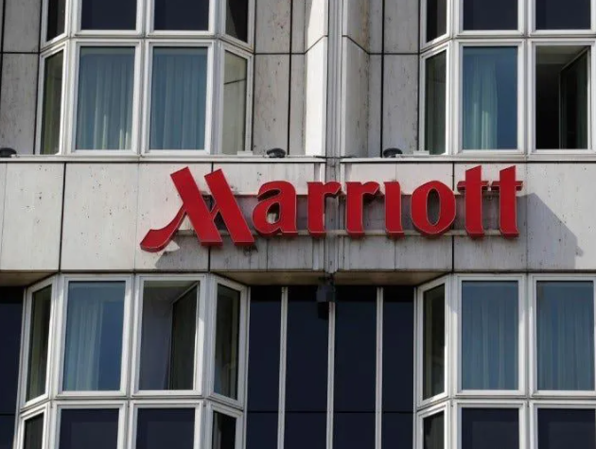
Introducción
Los 11 mayores hackeos y brechas de seguridad de la década pasada en EEUU que a día de hoy siguen teniendo repercusión
Marriott fue hackeada en 2018 y los ciberdelincuentes se llevaron la información personal de más de 500 millones de personas
Notes:
La información de medio millón de clientes de la hotelera Marriott fue usurpada: nombres, direcciones, tarjetas de crédito y números de teléfono. También la información sobre los itinerarios de sus viajes, como datos de sus pasaportes o detalles sobre sus fechas de llegada o marcha.

Slide 28

Introducción
Los 11 mayores hackeos y brechas de seguridad de la década pasada en EEUU que a día de hoy siguen teniendo repercusión
Un ciberdelincuente accedió a los sistemas de Capital One, extrayendo datos como cuentas bancarias o números de la seguridad social de 100 millones de personas
Notes:
Un criminal informático logró robar millones de apps de tarjetas de crédito después de acceder a los sistemas de Capital One.
La brecha incluyó también el compromiso de información altamente sensible, como números de la seguridad social o detalles bancarios.

Slide 29
Introducción
Los 11 mayores hackeos y brechas de seguridad de la década pasada en EEUU que a día de hoy siguen teniendo repercusión
Una vulnerabilidad de Facebook filtra los datos de más de 500.000 usuarios
En abril de este año, los datos de 533 millones de usuarios se publicaron en un foro de hacking muy popular, haciendo esta base de datos más gratuita y accesible que nunca.
Notes:
Investigadores descubrieron en abril de 2019 que una vulnerabilidad en la configuración de servidores de Facebook hacía posible extraer datos personales de los usuarios

Slide 30
Introducción
Los 11 mayores hackeos y brechas de seguridad de la década pasada en EEUU que a día de hoy siguen teniendo repercusión
La aseguradora de hogar First American filtró sin querer 885 millones de datos de 2017 a 2019, incluyendo números de la seguridad social o fotos del carnet de conducir
First American después reconoció que un bot creado por ciberdelincuentes había recopilado de forma masiva grandes cantidades de esta información personal antes de que se eliminara de la red. Aunque no está claro a cuánta gente se pudo afectar, sí se sabe que se comprometieron 885 millones de registros, y a muchos de ellos podrían haber tenido acceso los criminales.
Notes:
Investigadores descubrieron en abril de 2019 que una vulnerabilidad en la configuración de servidores de Facebook hacía posible extraer datos personales de los usuarios

Slide 31
Sistemas de seguridad en la empresa
Todos los procesos empresariales impulsados por la tecnología están expuestos a amenazas a la seguridad y la privacidad. Las tecnologías sofisticadas son capaces de combatir los ataques a la ciberseguridad, pero no son suficientes: las organizaciones deben asegurarse de que los procesos empresariales, las políticas y el comportamiento de la fuerza de trabajo también minimicen o mitiguen estos riesgos.

Slide 32
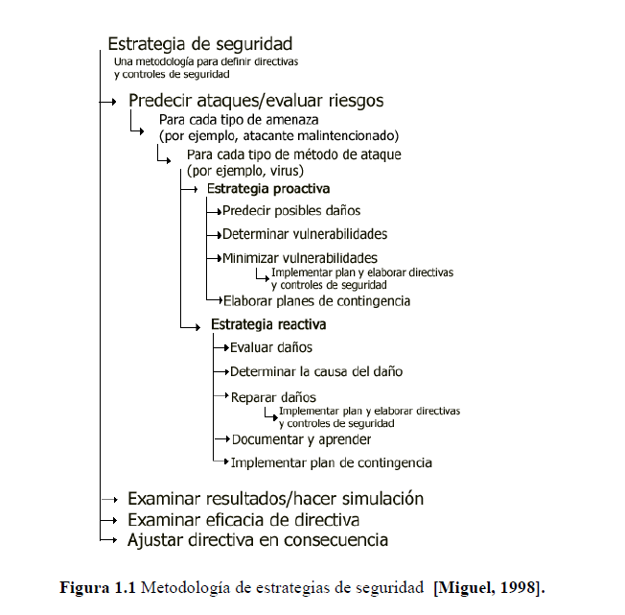
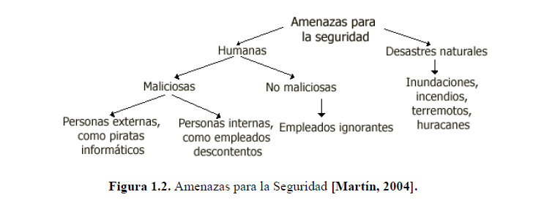
Sistemas de seguridad en la empresa

Slide 33
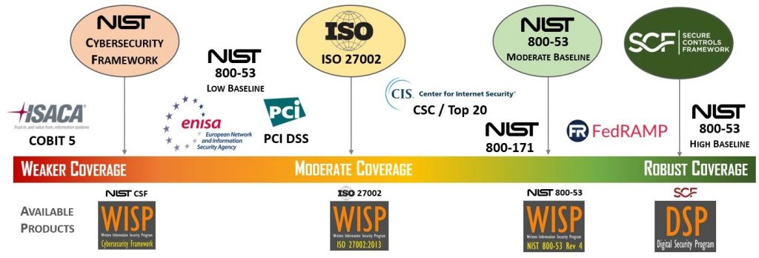
ComparaCloud
Sistemas de seguridad en la empresa
Estándares de seguridad
Elegir un marco de ciberseguridad es más una decisión comercial que una decisión técnica. Esta decisión debe ser impulsada por una comprensión fundamental de lo que su organización necesita cumplir desde una perspectiva legal, reguladora y contractual, ya que esa comprensión establece el conjunto mínimo de requisitos necesarios para cumplir. Esta comprensión hace que sea bastante fácil determinar en qué parte del “espectro de cumplimiento” debe enfocarse para seleccionar un conjunto de principios de ciberseguridad a seguir que generalmente implica el Marco de Ciberseguridad NIST, ISO 27002 o NIST 800-53 como punto de partida. Una consideración clave para elegir un marco de seguridad cibernética se reduce al nivel de contenido que ofrece el marco:
Fuente: complianceforge.com
ajimenez1965@gmail.com

Slide 34
ComparaCloud
Sistemas de seguridad en la empresa
Estándares de seguridad
Si le pide a un profesional de ciberseguridad que identifique su mejor práctica preferida, generalmente se reduce a NIST o ISO. Los dos grandes atacantes de la seguridad de TI son NIST 800-53 e ISO 27002. Estos marcos líderes de ciberseguridad cubren los mismos componentes básicos de un programa de ciberseguridad, pero difieren en cierto contenido y diseño. Ambas pueden ser excelentes soluciones, pero es importante comprender que cada una tiene sus ventajas y desventajas. Por lo tanto, la elección debe ser impulsada por el tipo de negocio de su empresa. Ganar popularidad es el Marco de Seguridad Cibernética NIST (NIST CSF), pero carece de la cobertura adecuada para ser considerado un marco integral de seguridad cibernética.
ajimenez1965@gmail.com

Slide 35
ComparaCloud
Sistemas de seguridad en la empresa
Estándares de seguridad
NIST CSF < ISO 27002 < NIST 800-53 < Marco de control seguro
NIST Cybersecurity Framework (NIST CSF) tiene la menor cobertura de los principales marcos de ciberseguridad. Funciona muy bien para empresas más pequeñas o no reguladas.
ISO 27002 es un marco de seguridad cibernética reconocido internacionalmente que proporciona cobertura para muchos requisitos comunes (por ejemplo, PCI DSS, HIPAA, etc.). Es importante tener en cuenta que las empresas no pueden certificar según ISO 27002, solo ISO 27001. El apéndice A de ISO 27001 contiene la descripción básica de los controles de seguridad necesarios para construir un Sistema de gestión de seguridad de la información (SGSI), pero ISO 27002 proporciona esos controles específicos que son necesario para implementar realmente ISO 27001.
NIST 800-53 incluye las direcciones ISO 27002 y NIST CSF, así como una gran cantidad de otros requisitos.
El Marco de controles seguros (SCF) es un enfoque “mejor en su clase” que cubre NIST 800-53, ISO 27002 y NIST CSF. Al ser un híbrido, le permite abordar los tres marcos a la vez.
ajimenez1965@gmail.com

Slide 36
ComparaCloud
Sistemas de seguridad en la empresa
Estándares de seguridad
COBIT son las siglas de Control Objectives for Information and Related Technology . Es un marco creado por ISACA (Information Systems Audit and Control Association) para el gobierno y la gestión de TI. Fue diseñado para ser una herramienta de apoyo para los gerentes y permite salvar la brecha entre los problemas técnicos, los riesgos empresariales y los requisitos de control. En general, COBIT asegura la calidad, el control y la fiabilidad de los sistemas de información en una organización.
COBIT incluye la vinculación de los objetivos de negocio con su infraestructura de TI, proporcionando varios modelos de madurez y métricas que miden el logro al mismo tiempo que identifican las responsabilidades de negocio asociadas de los procesos de TI. El enfoque principal de COBIT fue ilustrado con un modelo basado en procesos subdividido en cuatro dominios específicos, incluyendo:
Planificación y organización
Entrega y apoyo
Adquisición e implementación
Monitoreo y evaluación
Todo esto se entiende también en 34 procesos según la línea específica de responsabilidades. COBIT tiene una alta posición en los marcos de negocios y ha sido reconocido bajo varios estándares internacionales, incluyendo ITIL, CMMI, COSO, PRINCE2, TOGAF, PMBOK, TOGAF, e ISO 27000. COBIT actúa como un integrador de directrices, uniendo todas las soluciones bajo un mismo paraguas.
ajimenez1965@gmail.com

Slide 37
ComparaCloud
Sistemas de seguridad en la empresa
Estándares de seguridad
CSA
Cloud Security Alliance (CSA) es la organización líder mundial dedicada a definir y aumentar el conocimiento de las mejores prácticas para ayudar a garantizar un entorno de cloud computing seguro. CSA aprovecha la experiencia en la materia de los profesionales de la industria, asociaciones, gobiernos y sus miembros corporativos e individuales para ofrecer investigación, educación, certificación, eventos y productos específicos para la seguridad en la nube. Las actividades, el conocimiento y la extensa red de CSA benefician a toda la comunidad afectada por la nube – desde proveedores y clientes, hasta gobiernos, empresarios y la industria de seguros – y proporcionan un foro a través del cual diversas partes pueden trabajar juntas para crear y mantener un ecosistema de nube de confianza.
ajimenez1965@gmail.com

Slide 38
ComparaCloud
Sistemas de seguridad en la empresa
Estándares de seguridad
OWASP
El Open Web Application Security Project, o OWASP, es una organización internacional sin fines de lucro dedicada a la seguridad de aplicaciones web. Uno de los principios básicos de OWASP es que todos sus materiales estén disponibles gratuitamente y sean fácilmente accesibles en su sitio web, haciendo posible que cualquiera pueda mejorar la seguridad de su propia aplicación web. Los materiales que ofrecen incluyen documentación, herramientas, videos y foros. Quizás su proyecto más conocido es el Top 10 de OWASP.
La lista de las 10 principales vulnerabilidades de OWASP son:
Inyección
Autenticación rota
Exposición de datos confidenciales
Entidades externas XML (XXE)
Control de acceso roto
Errores de seguridad
Secuencias de comandos entre sitios (XSS)
Deserialización Insegura
Uso de componentes con vulnerabilidades conocidas
Registro y monitoreo insuficientes
ajimenez1965@gmail.com

Slide 39
BLUEMARA Solutions
Sistemas de seguridad en la empresa
Estándares de seguridad
¿Qué es un ISMS (Information Security Management Systems)?
Un sistema de gestión de la seguridad de la información, es un marco de políticas y controles que gestionan la seguridad y los riesgos de forma sistemática y a través de toda la seguridad de la información de la empresa.
Estos controles de seguridad pueden seguir las normas de seguridad comunes o estar más enfocados a su industria. Por ejemplo, ISO 27001 es un conjunto de especificaciones que detallan cómo crear, administrar e implementar políticas y controles del ISMS. La ISO no ordena acciones específicas, sino que proporciona directrices para el desarrollo de estrategias apropiadas para el ISMS.
El marco del ISMS suele centrarse en la evaluación y la gestión de riesgos. Piense en él como un enfoque estructurado para el equilibrio entre la mitigación de riesgos y el costo (riesgo) en que se incurre. Las organizaciones que operan en sectores verticales de la industria estrictamente regulados, como la atención sanitaria o la defensa nacional, pueden necesitar un amplio alcance de actividades de seguridad y una estrategia de mitigación de riesgos.

Slide 40
BLUEMARA Solutions
Sistemas de seguridad en la empresa
Estándares de seguridad
Marcos populares de la ISMS
La ISO 27001 es líder en seguridad de la información, pero otros marcos ofrecen también una valiosa orientación. Estos otros marcos suelen tomar prestado de la ISO 27001 o de otras directrices específicas de la industria.
➢ ITIL, el marco de trabajo ITSM ampliamente adoptado, tiene un componente dedicado llamado Gestión de la Seguridad de la Información (ISM). El objetivo de ISM es alinear la seguridad de la TI y de la empresa para garantizar que la InfoSec se gestione de forma eficaz en todas las actividades.
➢ COBIT, otro marco centrado en la tecnología de la información, dedica mucho tiempo a la forma en que la gestión de activos y la gestión de la configuración son fundamentales para la seguridad de la información, así como para casi todas las demás funciones de la ITSM, incluso las que no están relacionadas con InfoSec.

Slide 41
BLUEMARA Solutions
Sistemas de seguridad en la empresa
Estándares de seguridad
Controles de seguridad del ISMS
Los controles de seguridad del ISMS abarcan múltiples dominios de seguridad de la información, como se especifica en la norma ISO 27001. El catálogo contiene directrices prácticas con los siguientes objetivos:
➢ Políticas de seguridad de la información. Una dirección y un apoyo generales ayudan a establecer políticas de seguridad adecuadas. La política de seguridad es única para su empresa, concebida en el contexto de sus cambiantes necesidades empresariales y de seguridad.
➢ Organización de la seguridad de la información. Aborda las amenazas y los riesgos dentro de la red corporativa, incluidos los ciberataques de entidades externas, las amenazas internas, los fallos del sistema y la perdida de datos.
➢ Gestión de activos. Este componente abarca los activos de la organización dentro y fuera de la red informática de la empresa, lo que puede implicar el intercambio de información empresarial sensible.

Slide 42
BLUEMARA Solutions
Sistemas de seguridad en la empresa
Estándares de seguridad
Controles de seguridad del ISMS
➢ Seguridad de los recursos humanos. Políticas y controles relativos a su personal, actividades y errores humanos, incluyendo medidas para reducir el riesgo de amenazas internas y capacitación de la fuerza laboral para reducir lapsos de seguridad no intencionales.
➢ Seguridad física y ambiental. Estas directrices cubren las medidas de seguridad para proteger el hardware físico de TI de daños, pérdidas o accesos no autorizados. Si bien muchas organizaciones están aprovechando la transformación digital y manteniendo la información confidencial en redes de nubes seguras fuera de las instalaciones, debe considerarse la seguridad de los dispositivos físicos utilizados para acceder a esa información.
➢ Gestión de las comunicaciones y las operaciones. Los sistemas deben funcionar respetando y manteniendo las políticas y controles de seguridad. Las operaciones diarias de TI, como el suministro de servicios y la gestión de problemas, deben seguir las políticas de seguridad de TI y los controles del SGSI.

Slide 43
BLUEMARA Solutions
Sistemas de seguridad en la empresa
Estándares de seguridad
Controles de seguridad del ISMS
➢ Control de acceso. Este dominio de políticas se ocupa de limitar el acceso al personal autorizado y de controlar el tráfico de la red para detectar comportamientos anómalos. Los permisos de acceso se relacionan con los medios digitales y físicos de la tecnología. Las funciones y responsabilidades de los individuos deben estar bien definidas, y el acceso a la información empresarial sólo debe estar disponible cuando sea necesario.
➢ Adquisición, desarrollo y mantenimiento de sistemas de información. Las mejores prácticas de seguridad deben mantenerse a lo largo de todo el ciclo de vida del sistema informático, incluidas las fases de adquisición, desarrollo y mantenimiento.
➢ Seguridad de la información y gestión de incidentes. Identificar y resolver los problemas de la TI de manera que se minimice el impacto para los usuarios finales. En entornos de infraestructura de red complejos, pueden requerirse soluciones tecnológicas avanzadas para identificar métricas de incidentes perspicaces y mitigar proactivamente los posibles problemas.

Slide 44
BLUEMARA Solutions
Sistemas de seguridad en la empresa
Estándares de seguridad
Controles de seguridad del ISMS
➢ Gestión de la continuidad del negocio. Evitar las interrupciones de los procesos comerciales siempre que sea posible. Lo ideal sería que cualquier situación de desastre fuera seguida inmediatamente por la recuperación y los procedimientos para minimizar los daños.
➢ Cumplimiento. Los requisitos de seguridad deben ser aplicados por los organismos reguladores.
➢ Criptografía. Entre los controles más importantes y eficaces para proteger la información sensible, no es una bala de plata por sí sola. Por lo tanto, el ISMS rige la forma en que se aplican y gestionan los controles criptográficos.
➢ Relaciones con los proveedores. Es posible que los proveedores y los socios comerciales de terceros necesiten acceder a la red y a los datos sensibles de los clientes. Puede que no sea posible aplicar controles de seguridad a algunos proveedores. Sin embargo, deben adoptarse controles adecuados para mitigar los posibles riesgos mediante políticas de seguridad de la tecnología de la información y obligaciones contractuales.

Slide 45
Test módulo 1
1.- Cual de los siguientes son fundamentales de la seguridad informática (se puede marcar mas de una opción)
Confidencialidad
Integridad
Flexibilidad
Disponibilidad
Aislamiento
2.-Cual de las siguiente no es una prácticas de Seguridad Informática correcta (se puede marcar mas de una opción)
Balancear protección con utilidad
Basta con un antivirus
Dividir los usuarios y los recursos
Asignar privilegios mínimos
Utilizar defensas independientes
Planear las contingencias
Registrar, Registrar y Registrar
Realiza pruebas frecuentemente
Solo los informáticos son los responsables

Slide 46
Test módulo 1
3.- Seleccionar la opción correcta
El plan de seguridad de una empresa debe incluir una estrategia reactiva.
El plan de seguridad de una empresa debe incluir una estrategia reactiva y proactiva.
El plan de seguridad de una empresa debe incluir una estrategia proactiva.
4.-Escribe al menos tres métodos de ciberataques y explica uno de ellos

Slide 47
Test módulo 1
5.- Seleccionar la opción incorrecta. Tras un ciberataque es recomandale…..
Evaluar la pérdida de productividad, de datos y el tiempo de recuperación.
Determinar la causa del daño
Documentar y aprender.
Corregir el error de seguridad y no informar.
Hacer un seguimiento del lugar donde se originó.
6.-Completa la frase
Si le pide a un profesional de ciberseguridad que identifique su mejor práctica preferida, generalmente se reduce a NIST o ISO. Los dos grandes atacantes de la seguridad de TI son NIST 800-53 e ISO 27002. Estos marcos líderes de ciberseguridad cubren los mismos componentes básicos de un programa de ciberseguridad, pero difieren en cierto contenido y diseño. Ambas pueden ser excelentes soluciones, pero es importante comprender que cada una tiene sus ventajas y desventajas. Por lo tanto, la elección debe ser impulsada por ……………………………

Slide 48
Test módulo 1
7.- Escribe tu definición de ciberseguridad

Slide 49
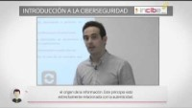
Incibe
Sistemas de seguridad en la empresa

Slide 50
INCP
Incibe
Sistemas de seguridad en la empresa
Ciberseguridad: tipos de ataques y en qué consisten
Un ciberataque es un conjunto de acciones ofensivas contra sistemas de información. Estos pueden ser bases de datos, redes informáticas, etc. El objetivo es dañar, alterar o destruir organizaciones o personas. Además, pueden anular los servicios que prestan, robar datos o usarlos para espiar.
Vivimos en una era digital. Hoy en día la mayoría de las personas utilizan un ordenador con Internet. Por eso, debido a la dependencia de las herramientas digitales, la actividad informática ilegal crece sin parar y busca nuevas y más efectivas formas de delinquir.
Link recomendado : https://www.incibe.es/protege-tu-empresa/blog/sabes-funciona-ciberataque-utiliza-ingenieria-social
Para más información consulte el artículo titulado “Ciberseguridad: tipos de ataques y en qué consisten” publicado por Blog IEBS.

Slide 51
Sistemas de seguridad en la empresa
Lista de métodos de ataque de ciberseguridad
Ataque de denegación de servicio
Ingeniería social
Virus
Gusanos
Caballos de troya
Modificación de paquetes (Tear Drop Attack)
Adivinación de contraseñas
Interceptación de correos electrónicos

Slide 52
INCP
Incibe
Sistemas de seguridad en la empresa
Ciberseguridad: tipos de ataques y en qué consisten
Phishing
El phising es un tipo de ingeniería social que se emplea, por lo general, para robar datos de usuario. Pueden ser números de tarjetas de crédito o contraseñas, por ejemplo. Ocurre cuando un delincuente se hace pasar por una persona de confianza. Entonces, engaña a la víctima para que abra un mensaje de texto, correo electrónico o SMS mediante un enlace malicioso. Este enlace puede causar la congelación de un sistema ransomware, revelar información confidencial o instalar malware.
Se trata de una técnica sencilla y muy fácil de utilizar, por eso es una de las más peligrosas. Puede tener resultados desastrosos. Para un individuo, puede suponer el robo de identidad, de fondos o la realización de compras no autorizadas.
Para más información consulte el artículo titulado “Ciberseguridad: tipos de ataques y en qué consisten” publicado por Blog IEBS.

Slide 53
INCP
Incibe
Sistemas de seguridad en la empresa
Ciberseguridad: tipos de ataques y en qué consisten
Spear phishing
Por otro lado, los spear phishing son ataques informáticos que tienen como objetivo una persona o empleado específico de una compañía en concreto. Para llevar a cabo este tipo de ataques los criminales recopilan meticulosamente información sobre la víctima para ganarse su confianza. Caer en estos ataques suele ser muy usual, ya que un correo bien elaborado, ya sea con enlace o documento adjunto malicioso, es muy difícil de distinguir de uno legítimo.
Esta técnica se utiliza mucho para atacar empresas, bancos o personas influyentes.
Para más información consulte el artículo titulado “Ciberseguridad: tipos de ataques y en qué consisten” publicado por Blog IEBS.

Slide 54
INCP
Sistemas de seguridad en la empresa
Incibe
Ciberseguridad: tipos de ataques y en qué consisten
Whaling
En el tercer lugar de la lista de tipos de ataques en ciberseguridad nos encontramos los ataques whaling. Estos ataques se centran en un perfil de alto directivo, como CEOs o CFOs. El objetivo, igual que los anteriores, es robar información vital, ya que aquellos que ocupan puestos altos en una empresa suelen tener acceso ilimitado a información confidencial. En la mayoría de estas estafas llamadas «caza de ballenas» el delincuente manipula a la víctima para permitir transferencias electrónicas de alto valor.
La frase «caza de ballenas» hace referencia al tamaño del ataque, ya que las ballenas son atacadas dependiendo de su posición dentro de la organización. Este tipo de ataques son más fáciles de detectar en comparación con los phishing estándar. Los responsables de seguridad informática de una empresa pueden disminuir la efectividad de este pirateo.
Para más información consulte el artículo titulado “Ciberseguridad: tipos de ataques y en qué consisten” publicado por Blog IEBS.

Slide 55
INCP
Incibe
Sistemas de seguridad en la empresa
Ciberseguridad: tipos de ataques y en qué consisten
Malware o software malicioso
En segundo lugar, entre los tipos de ataques en ciberseguridad se encuentran los malware. Un malware es un código creado para corromper sigilosamente un sistema informático. Es un término amplio que describe cualquier programa o código malicioso perjudicial para los sistemas. Un malware intrusivo invade, daña o deshabilita ordenadores, sistemas informáticos, móviles, etc. asumiendo el control de las operaciones.
El objetivo del malware suele ser sacarle dinero al usuario de forma ilícita. Aunque este por lo general no puede dañar el hardware de los sistemas, sí puede robar, cifrar, borrar datos, o secuestrar funciones básicas de un ordenador, así como espiar su actividad sin que nadie lo note.
Los malware incluyen muchos tipos de softwares maliciosos, como spyware, ransomware, troyanos, etc.
Para más información consulte el artículo titulado “Ciberseguridad: tipos de ataques y en qué consisten” publicado por Blog IEBS.

Slide 56
INCP
Incibe
Sistemas de seguridad en la empresa
Ciberseguridad: tipos de ataques y en qué consisten
Ransomware o secuestro de datos
El ransomware es un software malicioso que al penetrar en nuestro equipo le otorga al hacker la capacidad de bloquear un dispositivo desde una ubicación remota. También a encriptar los archivos quitándole al usuario el control de toda la información y datos almacenados.
En cuanto a su método de propagación, los ransomware normalmente se transmiten como un troyano. Es decir, infectando el sistema operativo. Por ejemplo, descargando un archivo o explotando una vulnerabilidad del software. El ciberdelincuente, que ha cifrado los archivos del sistema operativo inutilizando el dispositivo, suele pedir un rescate a cambio de quitar la restricción a los documentos.
Para más información consulte el artículo titulado “Ciberseguridad: tipos de ataques y en qué consisten” publicado por Blog IEBS.

Slide 57
Incibe
INCP
Sistemas de seguridad en la empresa
Ciberseguridad: tipos de ataques y en qué consisten
Descargas automáticas
Las descargas automáticas para propagar malware son uno de los métodos más comunes entre los tipos de ataques en ciberseguridad. Los ciberdelincuentes buscan páginas web inseguras y plantan un script malicioso en el código HTTP o PHP en una de ellas. Este script puede instalar malware directamente en el dispositivo del usuario que visite el sitio. También puede coger la forma en un iframe que redirige a la víctima a un sitio controlado por los atacadores. Estos ataques se llaman «descargas automáticas» porque no requieren ninguna acción por parte de la víctima. Solo tiene que visitar dicha web.
Para más información consulte el artículo titulado “Ciberseguridad: tipos de ataques y en qué consisten” publicado por Blog IEBS.

Slide 58
INCP
Incibe
Sistemas de seguridad en la empresa
Ciberseguridad: tipos de ataques y en qué consisten
Troyano
Un troyano es un programa de software malicioso que intenta camuflarse como herramienta útil. Se propagan al parecer un software y persuadir a una víctima para que lo instale. Los troyanos se consideran entre los tipos de ataques en ciberseguridad más peligrosos, a menudo diseñados para robar información financiera.
Los usuarios son engañados por alguna forma de ingeniería social para que carguen y ejecuten troyanos en sus sistemas. Una vez activados, estos permiten a los cibercriminales espiarte o robar tu información confidencial. A diferencia de virus y gusanos, los troyanos no pueden autorreplicarse.
Para que un malware sea un troyano solo tiene que acceder y controlar la máquina anfitriona sin ser advertido, bajo una apariencia inocua.
Para más información consulte el artículo titulado “Ciberseguridad: tipos de ataques y en qué consisten” publicado por Blog IEBS.

Slide 59
INCP
Incibe
Sistemas de seguridad en la empresa
Ciberseguridad: tipos de ataques y en qué consisten
Ataques a una web
Inyección SQL
Entre los tipos de ataques en ciberseguridad más conocidos se encuentra la Inyección SQL. Se trata de un método de infiltración de un código intruso que se aprovecha de una vulnerabilidad informática presente en una aplicación. Es decir, se aprovechan de errores de diseño habituales en las páginas web. La amenaza de las inyecciones SQL supone un grave problema de seguridad relacionado con las bases de datos. Se emplean para manipular, robar o destruir datos.
Los ciberdelincuentes son capaces de inyectar consultas SQL maliciosas en el campo de entrada de una web, engañar a la aplicación para que haga uso de los comandos que deseen y acceder a la base de datos que quieran.
Un ataque de inyección SQL puede ralentizar el funcionamiento de una web, el robo, la pérdida o la corrupción de datos, la denegación de acceso de cualquier compañía o incluso la toma del control absoluto del servidor.
Para más información consulte el artículo titulado “Ciberseguridad: tipos de ataques y en qué consisten” publicado por Blog IEBS.

Slide 60
INCP
Incibe
Sistemas de seguridad en la empresa
Ciberseguridad: tipos de ataques y en qué consisten
XSS o Cross Site Scripting
Los ataques XSS utilizan recursos web de terceros para ejecutar secuencias de comandos en el navegador web de la víctima o en la aplicación programable.
Son una especie de inyección en la que el atacante envía secuencias de comandos maliciosos al contenido de páginas web para desacreditarlas. Esto ocurre cuando una fuente dudosa puede adjuntar su propio código en las aplicaciones web. Este se envía en formas de fragmentos de código Javascript ejecutados por el navegador de la víctima.
Los exploits pueden incluir scripts ejecutables maliciosos en muchos idiomas, incluidos Flash, HTML, Java y Ajax. Los ataques XSS pueden ser muy devastadores. Sin embargo, aliviar las vulnerabilidades que permiten estos ataques es relativamente simple.
Para más información consulte el artículo titulado “Ciberseguridad: tipos de ataques y en qué consisten” publicado por Blog IEBS.

Slide 61
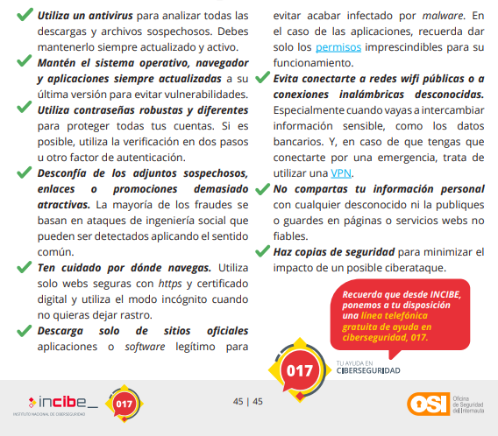
Osi
Incibe
Sistemas de seguridad en la empresa
Ciberseguridad: medidas de protección a nivel individual
Texto creado por INCIBE y al servicio de la Oficina de Seguridad del Internauta (OSI) y sus sitios web: https://www.incibe.es y https://www.osi.es

Slide 62
BLUEMARA Solutions
Practicas modulo 1
Incibe
Crear usuarios en Windows
Acceso remoto Windows y pruebas
Firewall Windows y pruebas
Crear maquina virtual Linux Ubuntu con Virtual box
Crear usuarios en Linux
Control de acceso a Linux y gestión de usuarios en linux

Slide 63
Infosecuritymexico
Sistemas de seguridad en la empresa
Ciberseguridad: medidas de protección a nivel de empresa
¿Por qué es importante tener herramientas de ciberseguridad en tu empresa?
Datos de un estudio de CISCO comentan que el cibercrimen es relativamente más rentable que todas las operaciones combinadas del tráfico de drogas en el mundo.
En la Dark Web se pueden conseguir herramientas profesionales de hackeo de todo tipo.
Una investigación de Netscout, afirma que solo se tardan 5 minutos en hackear un dispositivo de IOT no protegido.
Según IBM, solo el 38% de las empresas a nivel mundial han declarado estar equipadas y preparadas para responder efectivamente frente a ciberataques de gran magnitud.
De acuerdo con una encuesta de AttackIQ, realizada a 577 profesionales de TI y seguridad de TI en los Estados Unidos, arrojó que el 53% de las empresas no saben si sus herramientas de ciberseguridad funcionan y no están completamente seguras de que eviten las violaciones de datos.

Slide 64
Infosecuritymexico
Sistemas de seguridad en la empresa
Ciberseguridad: medidas de protección a nivel de empresa
1. Software antivirus.
En cualquier caso, todos los computadores conectados a la red, personales y corporativos, deben contar con un antivirus gratuito y confiable. Este tipo de programas permite contar con medidas de protección efectivas ante la detección de malware u otros elementos maliciosos, por medio de ofrecer la posibilidad de eliminar las posibles amenazas o poner al dispositivo en estado de “cuarentena”.
Dentro del mercado, existen soluciones que integran diferentes funcionalidades adaptables a las necesidades de cada organización. Sin embargo, es importante que la que se adopte cuente con las actualizaciones pertinentes para así no quedar caducas ante nuevas amenazas.

Slide 65
Infosecuritymexico
Sistemas de seguridad en la empresa
Ciberseguridad: medidas de protección a nivel de empresa
2. Firewall perimetral de red.
Es una de las herramientas de ciberseguridad más recomendadas. Su funcionamiento es simple: escanea los paquetes de red, permitiéndoles o bloqueándolos según las reglas definidas por un administrador.
Si bien es cierto que su estructura es básica si se compara a la sofisticación de las amenazas, se pueden encontrar firewalls modernos que pueden clasificar los archivos utilizando varios parámetros. Así, se puede inspeccionar con eficiencia el tráfico web, identificar a usuarios, bloquear el acceso que no está autorizado, entre otras acciones.
3. Servidor proxy.
Un proxy es un dispositivo o programa informático que actúa como intermediario entre las conexiones del navegador e Internet, filtrando todos los paquetes entre ambos. Está catalogada como una de las buenas herramientas de seguridad informática debido a que, por medio de ella, se puede bloquear sitios web que se estimen como peligrosos o prohibidos dentro del ambiente laboral.
Por otro lado, permite establecer un sistema de autentificación, el cual limita el acceso a la red externa, permitiendo contar con registros sobre sitios, visitas, entre otros datos.

Slide 66
Infosecuritymexico
Sistemas de seguridad en la empresa
Ciberseguridad: medidas de protección a nivel de empresa
4. Cifrado de punto final o end point disk encryption.
Es un proceso de codificación de datos para que no pueda ser leído o utilizado por nadie que no tenga la clave de descifrado correcta. En esencia, protege los sistemas operativos de la instalación de archivos de arranque corruptos, bloqueando los archivos almacenados en computadores, servidores, entre otros puntos finales.
5. Escáner de vulnerabilidades.
Es una de las herramientas de seguridad en sistemas informáticos fundamentales en las empresas de cualquier tamaño. Consiste en un software que se encarga de detectar, analizar y gestionar los puntos débiles del sistema.
Gracias a esta plataforma, se puede mantener controlada la exposición de los recursos empresariales a las amenazas de ciberseguridad y sus posibles consecuencias. Además, permite alertar en tiempo real, lo que ayuda a la solución de problemas de forma oportuna y sin comprometer la continuidad del negocio.

Slide 67
Infosecuritymexico
Sistemas de seguridad en la empresa
Ciberseguridad: Los 7 errores al implementar un sistema de gestión de seguridad de la información.
Implementar en tiempos record. Sé que una de las razones por la cuál una organización decide implementar un sistema de gestión de seguridad de la información (En adelante SGSI) es por que algún cliente lo está pidiendo o en alguna licitación. Sin embargo, implementar un sistema de gestión en un mes o incluso en 3 meses, se corre el riesgo de que los objetivos del sistema sean endebles y no se perciba el valor real de la gestión.
Separar la operación del SGSI de la real de la organización. Existen algunas organizaciones que piensan que un SGSI es una obligación lejos de un beneficio y la decisión más fácil es mantener un SGSI con evidencia que no refleja la realidad de la empresa o el negocio, en ese momento el SGSI se vuelve un gasto en lugar de una inversión.
Autor: Israel Rogelio Gómez Juárez, Gerente de Ciberseguridad en Bitnueve

Slide 68
Infosecuritymexico
Sistemas de seguridad en la empresa
Ciberseguridad: Los 7 errores al implementar un sistema de gestión de seguridad de la información.
Certificar solo una parte de la organización. Aun que esta opción es totalmente valida y no es algo malo, ya que la misma norma te pedirá un alcance, puede también que exista un riesgo latente de caer en el punto anterior y tener dos operaciones (Una dentro del SGSI y otra sin gestión) Sin embargo, para evitar este error, se puede implementar todo el SGSI en la empresa, pero para la certificación limitar el alcance, de esa manera se evita el error número 2.
Sin apoyo de la alta dirección. Cuando se le asigna un presupuesto a la implementación del SGSI no es la única acción que deberá hacer la dirección. Si bien, la dirección no tiene por que participar en la operación del sistema, es de suma importancia que la dirección siempre dirija y asigne hacia donde quiere llegar con el sistema, no solamente obtener la certificación.
Autor: Israel Rogelio Gómez Juárez, Gerente de Ciberseguridad en Bitnueve

Slide 69
Infosecuritymexico
Sistemas de seguridad en la empresa
Ciberseguridad: Los 7 errores al implementar un sistema de gestión de seguridad de la información.
Olvidar el SGSI después de la implementación. O tambien operarlo un mes antes de la siguiente visita de los auditores. Un sistema gestión contempla la mejora continua no de manera intermitente si no continua. Es como si los directores tomaran acciones en la empresa cuando solo pasan cosas malas, cuando es así, la empresa nunca llegará a ser estable.
Utilizar formatos sin conciencia. Yo no veo mal el uso de formatos, incluso yo llevo años trabajando con los propios. Pero tambien es cierto que al no tener conciencia al llenado de estos formatos o la debida conciencia, se pueden cometer errores de operaciones que no reflejen la realidad de la empresa. Es importante usar los formatos adaptándolos a la organización y no adaptar la organización a los formatos.
Autor: Israel Rogelio Gómez Juárez, Gerente de Ciberseguridad en Bitnueve

Slide 70
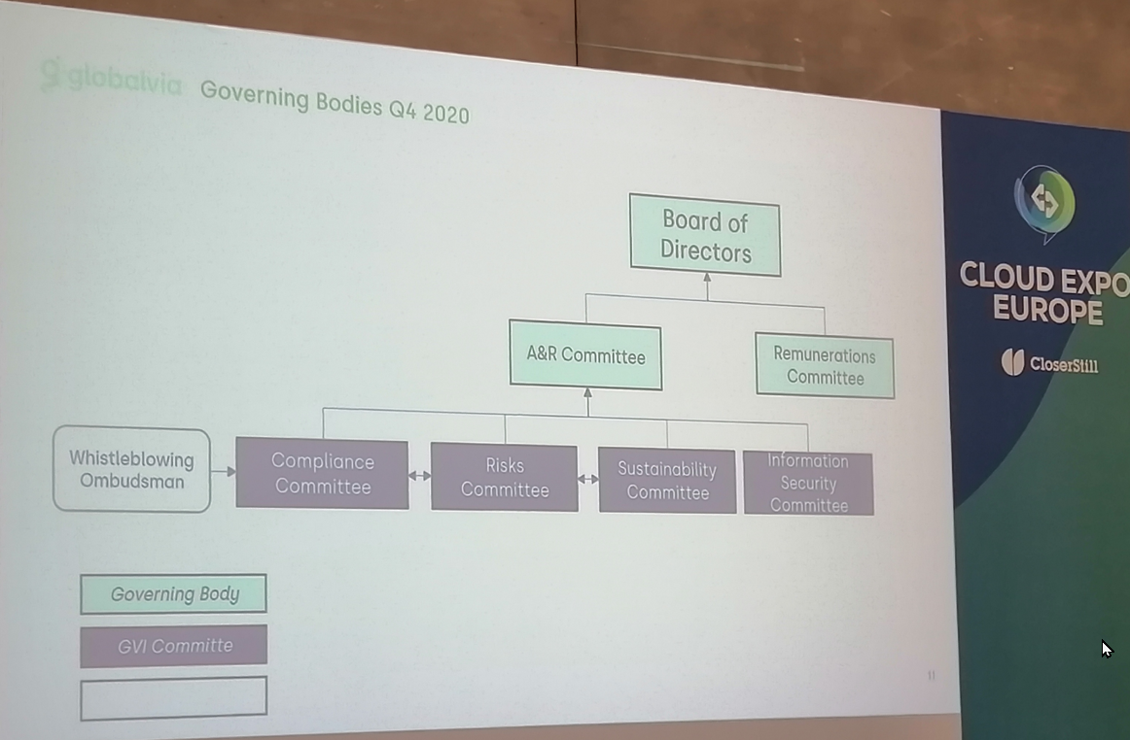
Infosecuritymexico
Sistemas de seguridad en la empresa
Ciberseguridad: Los 7 errores al implementar un sistema de gestión de seguridad de la información.
Realizar un SGSI para la auditoria y no para la organización. Yo como auditor puedo confesar que a veces es muy notorio la elaboración de documentación para facilitarle el trabajo al auditor, o incluso operar el sistema de gestión solo para la auditoria. Aun que eso facilita nuestro trabajo, no crea ningún beneficio para el negocio. Dile no a las observaciones que no le den un valor al SGSI.
Autor: Israel Rogelio Gómez Juárez, Gerente de Ciberseguridad en Bitnueve

Slide 71
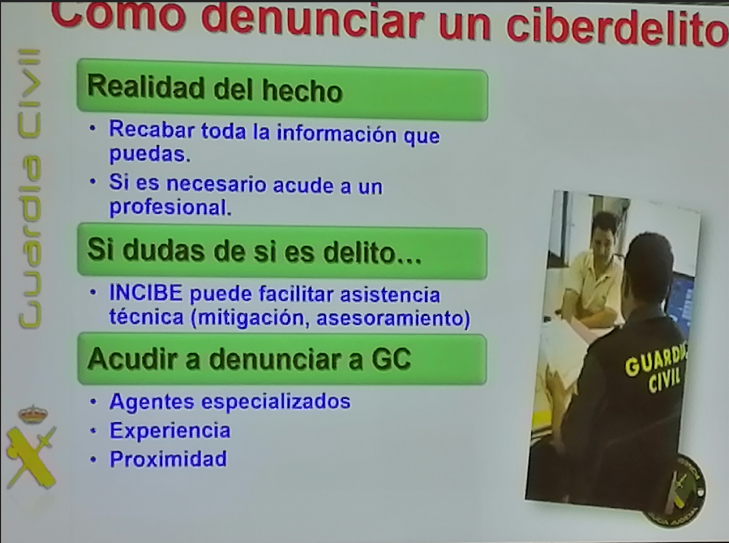
BLUEMARA Solutions
Sistemas de seguridad en la empresa
Incibe

Slide 72
Fundamentos de criptografía
Fuente de información
INTRODUCCIÓN A LA CRIPTOGRAFÍA
Se entiende por criptología el estudio y práctica de los sistemas de cifrado destinados a ocultar el contenido de mensajes enviados entre dos partes: emisor y receptor. La criptografía es la parte de la criptología que estudia como cifrar efectivamente los mensajes.
Para establecer una comunicación de datos entre dos entidades (personas, equipos informáticos, etc) hacen falta al menos tres elementos básicos: el emisor del mensaje (la fuente), el receptor del mismo (el destino) y un soporte físico por el cual se transfieran los datos (el medio).
En una comunicación normal los datos se envían a través del medio tal como son, sin sufrir modificaciones de ningún tipo, de tal forma que el mensaje que representan puede ser interceptado y leído por cualquier otra entidad que acceda a él durante su viaje por el medio. Pero hay ocasiones en las que nos interesa que dicho mensaje solamente pueda ser interpretado correctamente por el emisor del mismo y por el receptor al que va dirigido.
En estas ocasiones es necesario implementar algún mecanismo de protección de la información sensible tal que el mensaje viaje seguro desde la fuente al destino, siendo imposible la interceptación por terceros del mensaje, o que si se produce ésta, el mensaje capturado sea incomprensible para quien tenga acceso al mismo.

Slide 73

Fundamentos de criptografía
Fuente de información
INTRODUCCIÓN A LA CRIPTOGRAFÍA
La criptografía (del griego oculta y escribir, literalmente escritura oculta) es el arte o ciencia de cifrar y descifrar información utilizando técnicas que hagan posible el intercambio de mensajes de manera segura que solo puedan ser leídos por las personas a quienes van dirigidos. Los mecanismos de cifrado se utilizan principalmente para proporcionar el servicio de confidencialidad, aunque también pueden soportar otros servicios de seguridad como la integridad de datos y la autenticación. La criptografía que nosotros conocemos y utilizamos, data de los años 70 aunque ya se utilizaban técnicas criptográficas en la segunda guerra mundial e incluso pueblos de la antigüedad como los griegos y romanos utilizaban mecanismos para enviar mensajes <<cifrados>> en sus campañas militares.

Slide 74
Fundamentos de criptografía
Fuente de información
INTRODUCCIÓN A LA CRIPTOGRAFÍA
Una de las formas de conseguir esto es enviar el mensaje en claro, tal como lo ha redactado el emisor, y protegerlo en el camino mediante sistemas de fuerza que lo defiendan durante el camino, como es el caso de la protección de mensajes mediante personal de seguridad.
Otro método posible es el enviar el mensaje por un camino con tanto tráfico de información que resulte muy difícil a las terceras personas detectar que se trata de información confidencial (la mejor forma de ocultar un árbol es dentro de un bosque), como es el caso de enviar el mensaje mediante una carta por el sistema estándar de correo.
Desafortunadamente estos métodos de protección de mensajes, al igual que otros análogos, han demostrado su inefectividad a lo largo de los tiempos, por lo que hubo que buscar otro tipo de mecanismos para proteger la información sensible en su camino entre emisor y receptor.
La criptografía ha demostrado con el tiempo ser una de las mejores técnicas para resolver esta cuestión. Tanto es así que actualmente, en la época de los ordenadores y la información, es el mecanismo más usado en los procesos de protección de datos, como las transacciones bancarias por Internet, el correo electrónico cifrado, etc.

Slide 75
Fundamentos de criptografía
Fuente de información
INTRODUCCIÓN A LA CRIPTOGRAFÍA
Esto es así porque es tal vez el único medio asequible y fácil de implementar para lograr un acceso controlado a la información en un medio, Internet, que por su propia naturaleza es abierto y de acceso libre a la información. Tanta ha sido la importancia de los sistemas criptográficos que, por ejemplo, en la Segunda Guerra Mundial la famosa máquina alemana ENIGMA trajo en jaque durante mucho tiempo al ejercito aliado, al permitir a los nazis el envío de información cifrada a sus tropas. Y en la actualidad los sistemas de cifrado están financiados en su mayoría por los gobiernos y sus militares, constituyendo el resultado de las investigaciones materia reservada.

Slide 76
Fundamentos de criptografía
Fuente de información
OBJETIVOS DE LA CRIPTOGRAFÍA
La criptografía puede aplicarse en dos ámbitos de la seguridad informática: en el almacenamiento de información y en la transmisión de la misma. La criptografía es fundamental para la seguridad incluso en sistemas inseguros. Aunque se superen las barreras de seguridad física establecidas, e incluso las barreras de seguridad lógica para el control de accesos en el S.O, la criptografía permite mantener algunas de las características de la seguridad informática. Aunque no salvaguarda la integridad de los datos ante un posible borrado total o parcial de los mismos, si asegura su integridad en el sentido en que facilita la detección de cualquier tipo de modificación, incluido el añadido o borrado de información.

Slide 77
Fundamentos de criptografía
Fuente de información
OBJETIVOS DE LA CRIPTOGRAFÍA
Obviamente y en primera instancia protege el secreto/confidencialidad de la información. Veamos ahora como se relaciona la criptografía con cada una de las características de la seguridad informática y como puede utilizarse para añadir algunas nuevas.
Pongamos foco en los términos siguientes:
Secreto o confidencialidad
Integridad y precisión
Autentificación
No repudio

Slide 78
Fundamentos de criptografía
Fuente de información
OBJETIVOS DE LA CRIPTOGRAFÍA
Secreto o confidencialidad: Obviamente el cifrado de la información es un excelente método para proteger la confidencialidad de la misma. Aunque se acceda a la información, o se intercepte mientras se transfiere, si está cifrada sigue siendo inútil a menos que pueda descifrarse.
Integridad y precisión: Algunos sistemas criptográficos incorporan medios para prevenir que se dañe la integridad de la información, esto es, que ésta sea modificada voluntaria o involuntariamente. El sistema permite detectar cualquier pequeño cambio que se haya producido en el mensaje original.
No repudio: Es una característica más inusual que se relaciona con la transmisión de mensajes cifrados. Se trata de prevenir que la persona que envió el mensaje (el emisor) pueda alegar con posterioridad que él no envió ese mensaje (repudiarlo). El receptor debe disponer de mecanismos que demuestren ante terceros que sólo el emisor pudo enviar el mensaje.
Notes:
Tal y como ya dijimos, en el ámbito militar o diplomático la principal preocupación se centra en mantener la confidencialidad de la información. Sin embargo, en la mayoría de los entornos comerciales y financieros, la principal preocupación es la integridad. Imaginemos por ejemplo un sistema de transferencia de datos interbancario. Un buen sistema criptográfico debe garantizar que no se ha modificado inadvertida o maliciosamente la información enviada. Debe garantizar que no se ha deslizado ningún punto decimal o se ha producido algún tipo de redondeo no deseado en ciertas transacciones. Además debe garantizarse que no se ha añadido ningún mensaje nuevo y que no ha sido borrado ninguno.

Slide 79
Fundamentos de criptografía
Fuente de información
OBJETIVOS DE LA CRIPTOGRAFÍA
Autentificación
La criptografía también puede usarse para asegurar la autenticidad de los mensajes. Esto es, asegurar que el mensaje ha sido enviado por quién se identifica como su emisor. Se trata pues de identificar sin posible error el origen de los mensajes.
En relación con la autentificación suelen utilizarse las denominadas firmas digitales. Se trata de añadir algún tipo de información en el mensaje o de utilizar de algún modo las claves para validar en destino el origen del mensaje.
En el ámbito de la transferencia de mensajes cifrados la autentificación está muy relacionado con la integridad, y en muchas ocasiones se usa este término incluyendo al segundo.
Notes:
Tal y como ya dijimos, en el ámbito militar o diplomático la principal preocupación se centra en mantener la confidencialidad de la información. Sin embargo, en la mayoría de los entornos comerciales y financieros, la principal preocupación es la integridad. Imaginemos por ejemplo un sistema de transferencia de datos interbancario. Un buen sistema criptográfico debe garantizar que no se ha modificado inadvertida o maliciosamente la información enviada. Debe garantizar que no se ha deslizado ningún punto decimal o se ha producido algún tipo de redondeo no deseado en ciertas transacciones. Además debe garantizarse que no se ha añadido ningún mensaje nuevo y que no ha sido borrado ninguno.

Slide 80
Fundamentos de criptografía
Fuente de información
OBJETIVOS DE LA CRIPTOGRAFÍA
Autentificación
Así, la autentificación de mensajes influiría tres aspectos:
Asegurar que el mensaje no ha sido alterado, ni maliciosa ni inintencionadamente, durante su transmisión. El mensaje llegó tal y como se envío. (integridad ).
Asegurar que el mensaje no es el reenvió de uno previamente emitido e interceptado. (no reenvío).
Asegurar que el emisor es quién dice que es. (autenticidad).
De hecho la autentificación puede usarse en conjunción con el cifrado o en solitario:
En solitario se trata de autentificar el texto en claro.
En combinación se autentifica el texto cifrado.
Notes:
Tal y como ya dijimos, en el ámbito militar o diplomático la principal preocupación se centra en mantener la confidencialidad de la información. Sin embargo, en la mayoría de los entornos comerciales y financieros, la principal preocupación es la integridad. Imaginemos por ejemplo un sistema de transferencia de datos interbancario. Un buen sistema criptográfico debe garantizar que no se ha modificado inadvertida o maliciosamente la información enviada. Debe garantizar que no se ha deslizado ningún punto decimal o se ha producido algún tipo de redondeo no deseado en ciertas transacciones. Además debe garantizarse que no se ha añadido ningún mensaje nuevo y que no ha sido borrado ninguno.

Slide 81
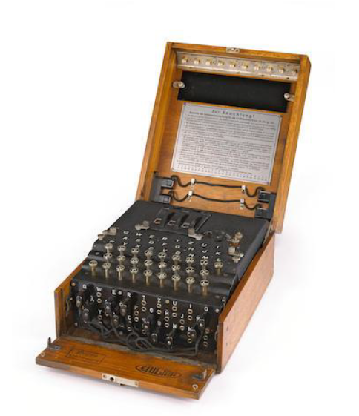
Fundamentos de criptografía
Fuente de información
Historia de la criptografía
Orígenes de la Criptografía
Los carteros en el Imperio romano
La criptografía como cuestión de estado (II GM): NSA
La máquina Enigma
La criptografía vital para la privacidad humana
Información, libertad, privacidad y dinero anónimo
En un mundo cada vez más digitalizado
A partir de este momento se puede considerar que se comienzan a utilizar sistemáticamente los ordenadores para el cifrado de información y rotura de sistemas criptográficos. La criptología descansa sobre tres importantes campos teóricos:
La teoría de la información
La teoría de los números
La teoría de la complejidad algorítmica.
Notes:
La máquina Enigma fue desarrollada originalmente en Alemania por el ingeniero eléctrico Arthur Scherbius durante la primera guerra mundial. Existe una primera versión del año 1918, pero la armada alemana comenzó a utilizarla a partir del año 1926. El primer intento de romper su sistema de cifrado proviene de Polonia a finales de los años 20. Macian Rejewski y otros dos matemáticos consiguieron descifrar algunos de los primeros mensajes de la máquina. En 1930 el alemán Hans-Thilo Schmidt ofreció a la inteligencia francesa alguna información sobre el funcionamiento de la máquina, pero tanto franceses como ingleses rechazaron esta información por ser insuficiente para romper el sistema. Los franceses ofrecieron la información a los polacos, y Rejewski la uso para avanzar en la averiguación de los códigos usados por la máquina. Después de la caída de Polonia en 1939 los polacos pasaron la información de que disponían a los franceses y británicos. Bajo la dirección del matemático Alan Turing, los británicos pusieron en marcha el proyecto secreto "Ultra" que se dedicó a descifrar los mensajes de la armada alemana y que propicio la construcción de alguno de los primeros ordenadores modernos, el Colossus

Slide 82
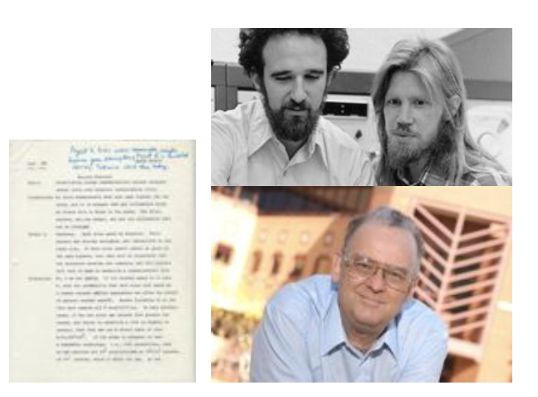
Fundamentos de criptografía
Fuente de información
Historia de la criptografía
Whitfield Diffie, Martin Hellman y Ralf Merkle (1976)
“Code-breakers” (1967) de David Kahn
Concepto de criptografía de clave pública (firmas digitales)
y árboles de Merkle
Algoritmo Diffie-Hellman

Slide 83
Fundamentos de criptografía
Fuente de información
Historia de la criptografía
La ética del Hacker
Acceso a los ordenadores y a todo lo que pueda enseñar alguna
cosa sobre cómo funciona el mundo debe ser ilimitado y total
Toda la información debe ser libre
Desconfía de la Autoridad. Promueve la descentralización (y la no
violencia)
Los hackers deben ser juzgados por su hacking, no por sus títulos,
edad, raza o posición
Puedes crear arte y belleza en una computadora
Las computadoras pueden cambiar tu vida para mejor
The Mentor: “La conciencia de un hacker” (1986). “Sí, soy un criminal. Mi crimen es la curiosidad”

Slide 84
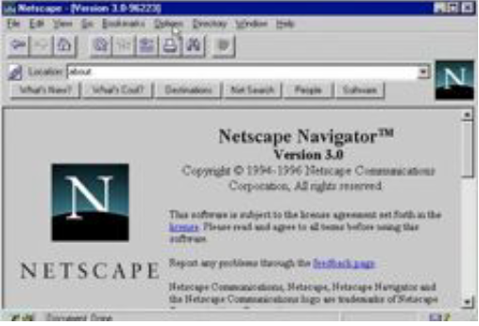
Fundamentos de criptografía
Fuente de información
Historia de la criptografía
Cypherpunks: Origen y motivaciones
Atkins, Graff, Leyland y Lenstra (1993): THE MAGIC WORDS ARE SQUEAMISH OSSIFRAGE
Hal Finney, Adam Back y el hackeo del navegador Netscape: encriptación de 40-bit internacional frente a los 128-bit en EE.UU (1993)

Slide 85
Fundamentos de criptografía
Fuente de información
Historia de la criptografía
Destacaré tan solo que la seguridad de los sistemas criptográficos descansa sobre dos conceptos fundamentales, como son la difusión y la confusión.
El propósito de la difusión de la información es distribuir las propiedades estadísticas de los mensajes en claro, sobre todo el texto cifrado. Esto se puede conseguir de varias formas, por ejemplo:
Haciendo que se altere la posición de los caracteres mediante cifrados por transposición.
Haciendo que cada carácter del texto cifrado dependa de tantos caracteres del mensaje como sea posible.
El propósito de la confusión es establecer una relación lo más compleja posible entre la clave y el texto cifrado. De este modo, un criptoanalista no podrá deducir información acerca de la clave mediante un estudio del texto cifrado. Esta propiedad puede conseguirse por ejemplo mediante la aplicación de sustituciones.
Ambas técnicas, la difusión y la confusión, por separado, proporcionan fortaleza a los criptosistemas, sin embargo utilizadas conjuntamente pueden dar lugar a sistemas muy difíciles de atacar.

Slide 86
Fundamentos de criptografía
Fuente de información
Tipos de ataques criptográficos
Existen tres técnicas fundamentales utilizadas por los criptoanalistas para atacar un criptosistema, aunque casi siempre se utilizan combinaciones de ellas. En general las modernas técnicas de criptoanálisis suponen unos conocimientos matemáticos avanzados y utilizan mecanismos estadísticos, software y hardware muy sofisticados y en ocasiones muy caros.
Ataque a partir sólo del texto cifrado.
Ataque a partir de algún mensaje conocido
Ataque por elección de mensaje.
Un ejemplo de este tipo de ataque es el ataque mediante diccionario a las contraseñas cifradas de un sistema UNIX. El criptoanalista dispone de los textos cifrados y cifra toda una serie de textos en claro hasta encontrar uno que coincida con alguno de los cifrados.
Notes:
. Ataque a partir sólo del texto cifrado. El criptoanalista tan solo dispone de textos cifrados para obtener la clave. Todo sistema debe poder resistir este tipo de ataque, aún cuando el criptoanalista conozca la función de cifrado y el lenguaje del mensaje. En este método se utilizan estudios estadísticos de las características del texto cifrado, tales como distribución de caracteres, digramas, trigramas, etc. 2. Ataque a partir de algún mensaje conocido. El criptoanalista puede interceptar un texto cifrado y conocer la posición de determinadas palabras o grupos de palabras en el mismo. Se ataca el sistema mediante parejas mensaje-cifrado, dado m y c, se trata de deducir tal que . 3. Ataque por elección de mensaje. Este tipo de ataque se produce cuando el criptoanalista puede introducir mensajes en el criptosistema y ver el resultado del cifrado.

Slide 87
Fundamentos de criptografía
Fuente de información
Tipos de funciones criptográficas: SISTEMAS DE CIFRADO CLÁSICOS
Criptosistemas clásicos
Podemos considerar como criptosistemas clásicos aquellos que son anteriores al uso
sistemático de los ordenadores en el campo de la criptografía.
Sus características fundamentales son su simplicidad y la facilidad para recordar los
algoritmos y la clave. Dado que se aplicaban en el ámbito militar los mensajes tenían que
poder cifrarse y descifrarse de modo rápido y sencillo. y el método utilizado debía ser fácil
de recordar.
Cifrados por transposición (o permutación)
Se reordenan los bits, caracteres o bloques de caracteres del texto en claro para obtener el texto cifrado.
El ejemplo más sencillo de este tipo de sistema es el método de transposición simple, en el que se cambian las posiciones de las letras en bloques sucesivos de texto.
Cuando este sistema se aplica en ordenadores, el dispositivo encargado de permutar cada
bloque de texto suele denominarse P-box (Permutation box).
Cifrados por sustitución.
Se reemplazan bits, caracteres o bloques de caracteres del texto en claro por otros en eltexto cifrado.
La versión más sencilla de este tipo de método es el denominado cifrado por sustituciónsimple o monoalfabeto. En este sistema cada carácter del texto en claro es siempresustituido por un mismo carácter en el texto cifrado.
Notes:
. Ataque a partir sólo del texto cifrado. El criptoanalista tan solo dispone de textos cifrados para obtener la clave. Todo sistema debe poder resistir este tipo de ataque, aún cuando el criptoanalista conozca la función de cifrado y el lenguaje del mensaje. En este método se utilizan estudios estadísticos de las características del texto cifrado, tales como distribución de caracteres, digramas, trigramas, etc. 2. Ataque a partir de algún mensaje conocido. El criptoanalista puede interceptar un texto cifrado y conocer la posición de determinadas palabras o grupos de palabras en el mismo. Se ataca el sistema mediante parejas mensaje-cifrado, dado m y c, se trata de deducir tal que . 3. Ataque por elección de mensaje. Este tipo de ataque se produce cuando el criptoanalista puede introducir mensajes en el criptosistema y ver el resultado del cifrado.

Slide 88
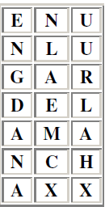
Fundamentos de criptografía
Fuente de información
Tipos de funciones criptográficas: SISTEMAS DE CIFRADO CLÁSICOS
Cifrados por transposición (o permutación)
Otro ejemplo de este sistema es el denominado de transposición por columnas. En este se
dispone el texto por filas de una determinada longitud, rellenándose el final de la última fila
con un carácter cualquiera. El texto cifrado se obtiene leyendo la matriz resultante por
columnas. La clave de descifrado es simplemente el número de columnas utilizado.
EN UN LUGAR DE LA MANCHA
Cifrados por sustitución.
Un caso especial de sustitución simple es el cifrado Cesar, en el que como ya vimos cada
carácter es sustituido por el situado 3 posiciones por delante en el alfabeto.
EN UN LUGAR DE LA MANCHA
A B C D E F G H I J K L M N Ñ O P Q R S T U V W X Y Z
¯ ¯ ¯ ¯ ¯ ¯ ¯ ¯ ¯ ¯ ¯ ¯ ¯ ¯ ¯ ¯ ¯ ¯ ¯ ¯ ¯ ¯ ¯ ¯ ¯ ¯ ¯
D E F G H I J K L M N Ñ O P Q R S T U V W X Y Z A B C
¿Cuál en el resultado?
ENGDANANLAEMCXUURLAHX
Notes:
. Ataque a partir sólo del texto cifrado. El criptoanalista tan solo dispone de textos cifrados para obtener la clave. Todo sistema debe poder resistir este tipo de ataque, aún cuando el criptoanalista conozca la función de cifrado y el lenguaje del mensaje. En este método se utilizan estudios estadísticos de las características del texto cifrado, tales como distribución de caracteres, digramas, trigramas, etc. 2. Ataque a partir de algún mensaje conocido. El criptoanalista puede interceptar un texto cifrado y conocer la posición de determinadas palabras o grupos de palabras en el mismo. Se ataca el sistema mediante parejas mensaje-cifrado, dado m y c, se trata de deducir tal que . 3. Ataque por elección de mensaje. Este tipo de ataque se produce cuando el criptoanalista puede introducir mensajes en el criptosistema y ver el resultado del cifrado.

Slide 89
Fundamentos de criptografía
Fuente de información
Tipos de funciones criptográficas: SISTEMAS DE CIFRADO CLÁSICOS
Cifrados por sustitución.
Otra modalidad de sistema por sustitución es el cifrado por sustitución polialfabeto. En este, cada carácter del texto en claro es sustituido por un carácter distinto en el texto cifrado cada vez que aparece. En la práctica se utiliza un número limitado de alfabetos de modo que cada vez que aparece el carácter en el texto en claro se usa cíclicamente uno de los
alfabetos.
La máquina Enigma utilizaba un sistema de sustitución polialfabeto para cifrar los textos.
Un ejemplo de sistema de cifrado polialfabeto es el Método de Vigenére. En este sistema se utiliza como clave una palabra cuyas letras definen el desplazamiento de los distintos alfabetos a usar.
Supongamos que utilizamos como palabra clave SOL
A B C D E F G H I J K L M N Ñ O P Q R S T U V W X Y Z
alf. 1 S T U V W X Y Z A B C D E F G H I J K L M N Ñ O P Q R
alf. 2 O P Q R S T U V W X Y Z A B C D E F G H I J K L M N Ñ
alf. 3 L M N Ñ O P Q R S T U V W X Y Z A B C D E F G H I J K
Mensaje P L A N T A A T O M I C A
Clave S O L S O L S O L S O L S
¿Cuál en el resultado?
Notes:
. Ataque a partir sólo del texto cifrado. El criptoanalista tan solo dispone de textos cifrados para obtener la clave. Todo sistema debe poder resistir este tipo de ataque, aún cuando el criptoanalista conozca la función de cifrado y el lenguaje del mensaje. En este método se utilizan estudios estadísticos de las características del texto cifrado, tales como distribución de caracteres, digramas, trigramas, etc. 2. Ataque a partir de algún mensaje conocido. El criptoanalista puede interceptar un texto cifrado y conocer la posición de determinadas palabras o grupos de palabras en el mismo. Se ataca el sistema mediante parejas mensaje-cifrado, dado m y c, se trata de deducir tal que . 3. Ataque por elección de mensaje. Este tipo de ataque se produce cuando el criptoanalista puede introducir mensajes en el criptosistema y ver el resultado del cifrado.

Slide 90
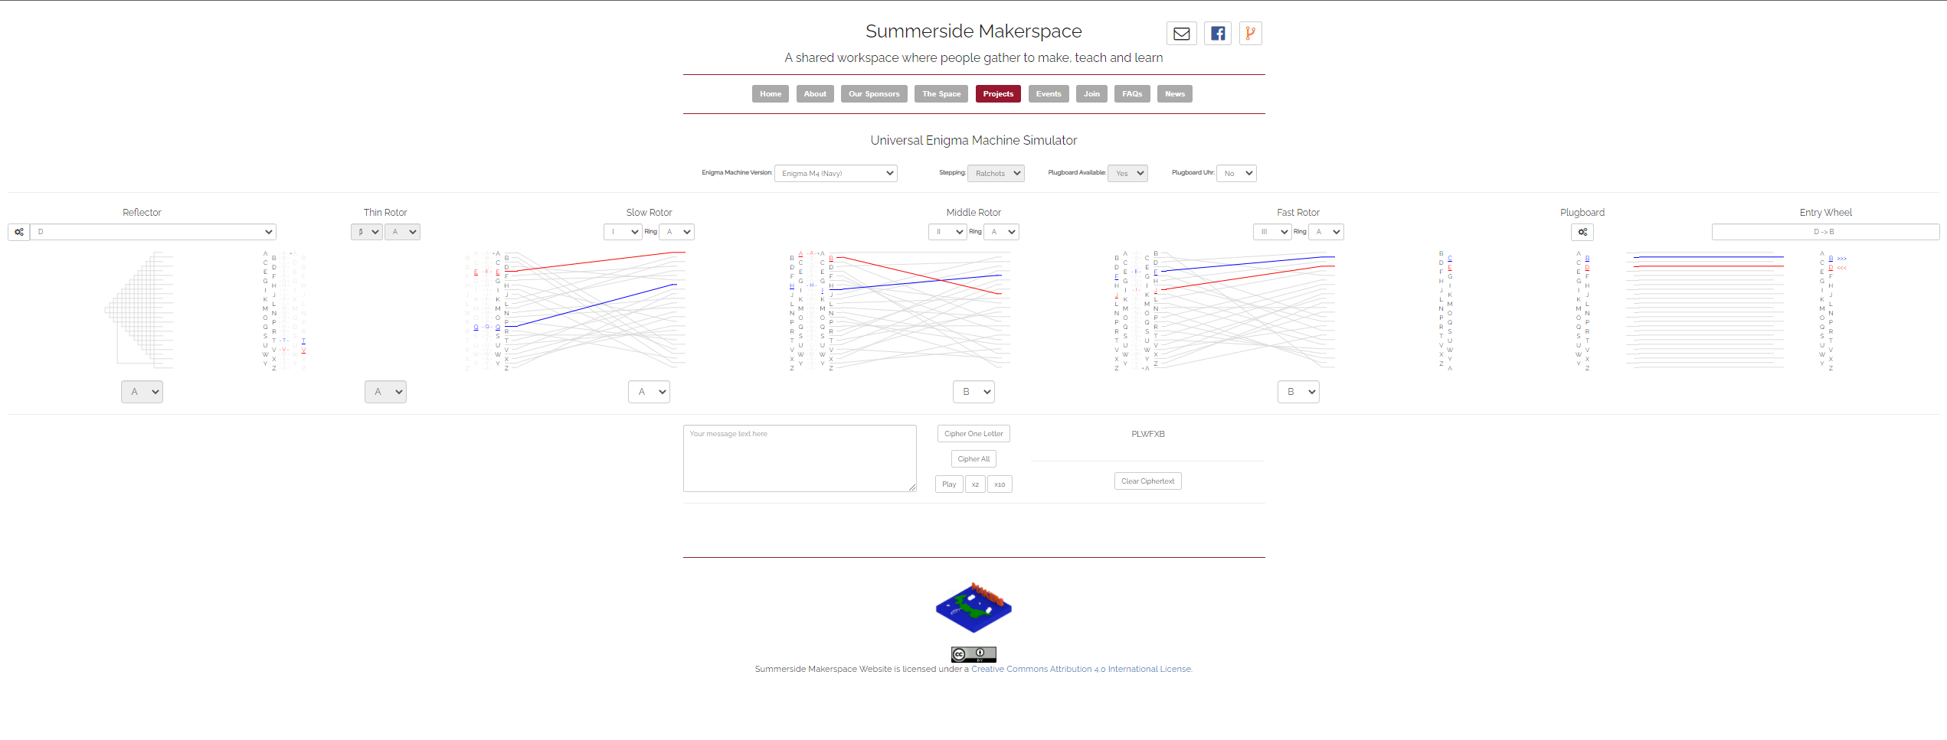
Fundamentos de criptografía
Fuente de información
Tipos de funciones criptográficas: SISTEMAS DE CIFRADO CLÁSICOS
Notes:
. Ataque a partir sólo del texto cifrado. El criptoanalista tan solo dispone de textos cifrados para obtener la clave. Todo sistema debe poder resistir este tipo de ataque, aún cuando el criptoanalista conozca la función de cifrado y el lenguaje del mensaje. En este método se utilizan estudios estadísticos de las características del texto cifrado, tales como distribución de caracteres, digramas, trigramas, etc. 2. Ataque a partir de algún mensaje conocido. El criptoanalista puede interceptar un texto cifrado y conocer la posición de determinadas palabras o grupos de palabras en el mismo. Se ataca el sistema mediante parejas mensaje-cifrado, dado m y c, se trata de deducir tal que . 3. Ataque por elección de mensaje. Este tipo de ataque se produce cuando el criptoanalista puede introducir mensajes en el criptosistema y ver el resultado del cifrado.

Slide 91
Fundamentos de criptografía
Fuente de información
Tipos de funciones criptográficas: SISTEMAS DE MODERNOS
Los sistemas criptográficos modernos se desarrollan con la aparición de los ordenadores, y basan su funcionamiento en la utilización de potentes y complejas herramientas hardware y software. Su funcionamiento no se basa en simples sustituciones o transposiciones. En lugar de ello, se utilizan claves secretas de gran longitud para controlar una compleja secuencia de operaciones con la información que pueden incluir tanto transposiciones como sustituciones. Su posibilidad de uso se basa en la potencia de los ordenadores, que permiten aplicar algoritmos de gran complejidad y coste en tiempos admisibles.
Los criptosistemas modernos pueden dividirse en dos grandes categorías en función del tipo y número de claves que utilizan:
Criptosistemas simétricos, también llamados de clave única o de clave privada.
Criptosistemas asimétricos, también llamados de clave pública o de dos claves.
Ambos sistemas tienen características bien diferenciadas, lo que define su uso para diferentes fines. De hecho ambos tipos de sistemas suelen combinarse para llevar a cabo distintas acciones y lograr ciertos objetivos de seguridad.
Además existe algún sistema adicional que no encaja bien en ninguna de las dos categorías anteriores, como es el denominado criptosistema one-time pad.

Slide 92
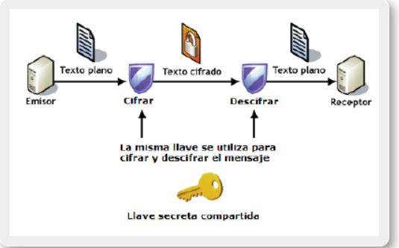
Fundamentos de criptografía
Fuente de información
Tipos de funciones criptográficas: SISTEMAS DE MODERNOS
Criptosistemas de clave privada(*)
En estos sistemas se utiliza la misma clave para el cifrado y para el descifrado. Esta clave se denomina clave privada (secreta o única) debido a que tan solo es conocida por el emisor y por el receptor del mensaje. Para que este tipo de sistema sea efectivo la clave debe ser mantenida en secreto por ambas componentes de la comunicación.
La seguridad de este tipo de sistemas depende totalmente del nivel de protección de la clave.
Un ejemplo clásico de criptosistema de clave privada es el DES (Data Encryption Standard) que describiremos con mayor detalle en un apartado posterior.
En este tipo de sistemas, el secreto (confidencialidad) y la autenticidad se obtienen al mismo tiempo.
Cuando se descifra un mensaje usando la clave privada, el hecho de que ésta sea tan solo conocida por el emisor y el receptor garantiza dos propiedades:
1. Que el mensaje no es inteligible por nadie más, es decir, que es confidencial.
2. Que si el texto descifrado es inteligible, sólo hay un emisor posible, aquel que conoce la clave privada. Esto garantiza la autenticidad del mensaje.
Notes:
El problema fundamental de este tipo de criptosistema es la generación, almacenamiento y sobretodo el intercambio de claves. Todos estos procesos constituyen la denominada gestión de claves.
Las claves privadas deben intercambiarse de modo totalmente seguro, pues sobre ellas descansan todas las características de seguridad del sistema. Además, si cada pareja de usuarios necesita compartir una clave distinta, el número de éstas aumenta cuadráticamente
con el número de usuarios. Si existen n usuarios, cada usuario necesita n-1 claves distintas para comunicarse con el resto. Así pues el total de claves involucradas, si todos los usuarios deben estar completamente conectados, es de n*(n-1), esto es, de n2.

Slide 93
Fundamentos de criptografía
Fuente de información
Tipos de funciones criptográficas: SISTEMAS DE MODERNOS
Modos de operación básica
Cifrado en bloques: La información a cifrar se divide en bloques de longitud fija, por ejemplo 64 o 128 bits, y luego se aplica el algoritmo de cifrado a cada bloque utilizando una clave secreta. Utiliza combinaciones complejas basadas en sustituciones y cambios de posición que se regirán por la clave de cifrado. Ejemplos: DES, 3DES, AES.
Cifrado de flujo: Son algoritmos que pueden realizar el cifrado incrementalmente, convirtiendo el texto en claro en texto cifrado bit a bit. El cifrado de flujo se utiliza mucho en las telecomunicaciones. Por ejemplo, en una conversación de telefonía móvil la voz se digitaliza (es decir, se convierte a un flujo de bits) y se envía cifrada por la red de comunicaciones. Con el fin de no entorpecer la conversación, el proceso de cifrado debería ser lo bastante rápido como para no añadir retraso a la comunicación. Por ello, conviene que la operación de cifrado sea rápida. Ejemplo: RC4.
Notes:
El problema fundamental de este tipo de criptosistema es la generación, almacenamiento y sobretodo el intercambio de claves. Todos estos procesos constituyen la denominada gestión de claves.
Las claves privadas deben intercambiarse de modo totalmente seguro, pues sobre ellas descansan todas las características de seguridad del sistema. Además, si cada pareja de usuarios necesita compartir una clave distinta, el número de éstas aumenta cuadráticamente
con el número de usuarios. Si existen n usuarios, cada usuario necesita n-1 claves distintas para comunicarse con el resto. Así pues el total de claves involucradas, si todos los usuarios deben estar completamente conectados, es de n*(n-1), esto es, de n2.

Slide 94
Fundamentos de criptografía
Fuente de información
Tipos de funciones criptográficas: SISTEMAS DE MODERNOS
Criptosistemas de clave pública.
En este tipo de sistemas se utilizan dos claves: una clave pública y una clave privada. En un grupo de usuarios, cada uno de ellos posee dos claves distintas:
o La clave pública, K', como su propio nombre indica, puede ser conocida por todos los usuarios del sistema.
o La clave privada, K, tan solo es conocida por su propietario.
Aunque estas claves están relacionadas matemáticamente, la fortaleza del sistema depende de la imposibilidad computacional de obtener una a partir de la otra.
Este tipo de sistemas se denominan asimétricos porque no podemos usar una misma clave para cifrar y descifrar un mensaje. Ambas claves deben usarse en el proceso. Si ciframos un mensaje con una de ellas, debemos descifrarlo con la otra.
¿ Cómo usar ambas claves para obtener un sistema seguro?
Si un usuario (emisor) quiere enviar un mensaje secreto a otro (receptor), debe cifrarlo utilizando la clave pública del receptor.
El mensaje tan solo puede descifrarse utilizando la clave privada del receptor, con lo que se garantiza la onfidencialidad del mismo. La clave pública del receptor no sirve para descifrar el mensaje, y por tanto tan solo el receptor (que es el único que conoce su propia clave privada), puede descifrarlo.
Notes:
El problema fundamental de este tipo de criptosistema es la generación, almacenamiento y sobretodo el intercambio de claves. Todos estos procesos constituyen la denominada gestión de claves.
Las claves privadas deben intercambiarse de modo totalmente seguro, pues sobre ellas descansan todas las características de seguridad del sistema. Además, si cada pareja de usuarios necesita compartir una clave distinta, el número de éstas aumenta cuadráticamente
con el número de usuarios. Si existen n usuarios, cada usuario necesita n-1 claves distintas para comunicarse con el resto. Así pues el total de claves involucradas, si todos los usuarios deben estar completamente conectados, es de n*(n-1), esto es, de n2.

Slide 95
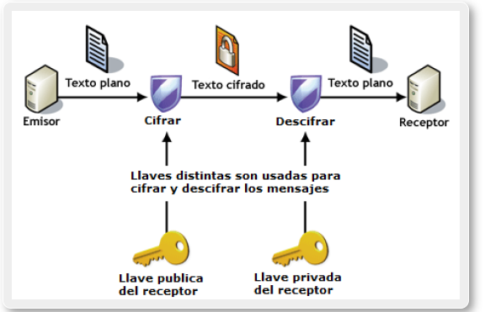
Fundamentos de criptografía
Fuente de información
Tipos de funciones criptográficas: SISTEMAS DE MODERNOS
Criptosistemas de clave pública.
Veamos el esquema
El proceso se describe a continuación: 1) Cada usuario genera un par de claves: la pública y la privada. 2) Cada usuario deposita su clave pública en un lugar accesible. 3) Si el usuario B quiere comunicarse con A usa la clave pública de éste. 4) Cuando A recibe un mensaje cifrado de B lo descifra usando su clave privada.
Notes:
El problema fundamental de este tipo de criptosistema es la generación, almacenamiento y sobretodo el intercambio de claves. Todos estos procesos constituyen la denominada gestión de claves.
Las claves privadas deben intercambiarse de modo totalmente seguro, pues sobre ellas descansan todas las características de seguridad del sistema. Además, si cada pareja de usuarios necesita compartir una clave distinta, el número de éstas aumenta cuadráticamente
con el número de usuarios. Si existen n usuarios, cada usuario necesita n-1 claves distintas para comunicarse con el resto. Así pues el total de claves involucradas, si todos los usuarios deben estar completamente conectados, es de n*(n-1), esto es, de n2.

Slide 96
FIRMA ELECTRÓNICA VS FIRMA DIGITAL
Firma electrónica es el “conjunto de datos en forma electrónica, consignados junto a otros o asociados con ellos, que pueden ser utilizados como medios de identificación del firmante”, según la Ley 59/2003. Cuando hablamos de firma electrónica, estamos ante un concepto jurídico, es un método de identificación, como lo es la firma manuscrita, que puede utilizar varios medios electrónicos, como un lápiz electrónico o una firma digital.
Por tanto, la firma electrónica implica que una persona verifica una determinada acción a través de cualquier medio electrónico, quedando un registro de fecha y hora de la firma.
La firma digital son una serie de caracteres que se añaden al final de un documento o cuerpo de un mensaje, y que pretende informar, dar fe o mostrar validez y seguridad. Con la firma digital se identifica la persona que emite el mensaje, la veracidad de que el documento no se ha modificado con respeto al emitido originalmente y no se puede negar haberlo firmado.
La firma digital implica que existe un certificado emitido por un organismo a través del cual se valida la propia firma y la identidad del firmante.
Notes:
Por su parte, el certificado digital o electrónico es el documento mediante el cual se identifica una persona en Internet. Este fichero informático asocia a una persona física o jurídica a una serie de datos, y es necesario que un tercero de confianza o Autoridad Certificadora que autentifique esa asociación de datos. El mejor ejemplo es el DNI electrónico.

Slide 97
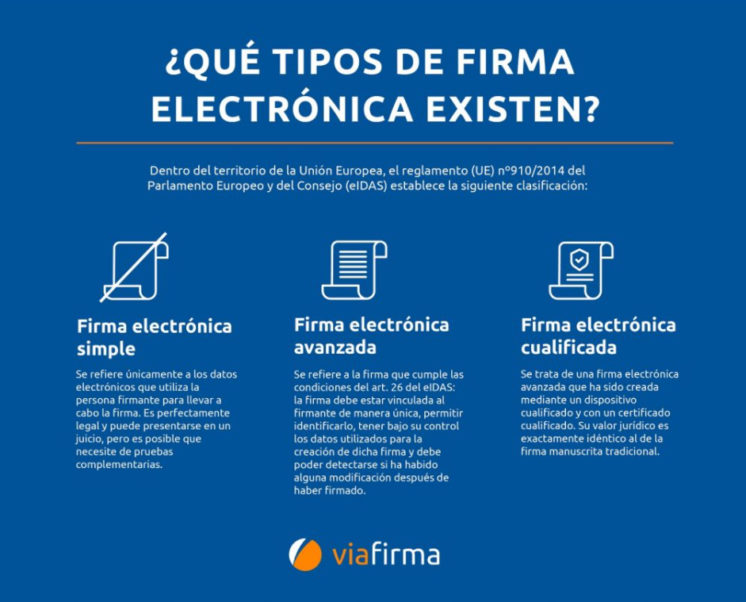
FIRMA ELECTRÓNICA
Firma electrónica: La firma electrónica es un concepto jurídico, equivalente electrónico al de la firma manuscrita, donde una persona acepta el contenido de un mensaje electrónico a través de cualquier medio electrónico válido.
Firma electrónica avanzada: La firma electrónica avanzada es un conjunto de datos que se adjuntan a un mensaje electrónico, cuyo propósito es identificar al firmante como autor de ésta de manera única, como si se tratara de una firma manuscrita.
Firma electrónica cualificada: La firma electrónica cualificada es una firma electrónica avanzada pero su creación se realiza mediante un dispositivo cualificado de firmas electrónicas que cumple con unos requisitos especiales enumerados en el reglamento eIDAS.
Notes:
Cabe destacar que todas ellas son perfectamente legales. Los requisitos del proceso o de documento en cuestión serán los que determinen la que se va a utilizar en cada uno de los casos.

Slide 98
FIRMA ELECTRÓNICA
La firma electrónica es un conjunto de datos electrónicos que acompañan o que están asociados a un documento electrónico y cuyas funciones básicas son:
Identificar al firmante de manera inequívoca
Asegurar la integridad del documento firmado. Asegura que el documento firmado es exactamente el mismo que el original y que no ha sufrido alteración o manipulación
Asegurar el no repudio del documento firmado. Los datos que utiliza el firmante para realizar la firma son únicos y exclusivos y, por tanto, posteriormente, no puede decir que no ha firmado el documento
La base legal de la Firma electrónica está recogida en la Ley 59/2003 de Firma Electrónica y se desarrolla en más profundidad en la sección Base legal de las Firmas. La sección también explora, bajo qué circunstancias la ley equipara la firma electrónica a la firma manuscrita, añade notas respecto a la normativa europea y hace distintas referencias legales a firmas con sellos de tiempo y avanzadas.

Slide 99
FIRMA ELECTRÓNICA
eIDAS
Con la aparición del Reglamento (UE) Nº 910/2014 del Parlamento Europeo y del Consejo, del 23 de julio de 2014, conocido como eIDAS (Electronic Identification and Signature) [1], relativo a la identificación electrónica y a los servicios de confianza en transacciones electrónicas, y que deroga la Directiva 1999/93/CE [2], se pretende reforzar los medios de identificación electrónica y los servicios de confianza. Al ser un reglamento y no una directiva es de aplicación directa en el ámbito de la Unión Europea que entró en vigor el 1 de julio de 2016.
Este reglamento afecta a aspectos tan importantes como la firma electrónica, sellos y marcas de tiempo electrónicas o servicios de certificados para autenticación de sitios webs.
Plataforma de Ejecución de Flujos de Firma en la Nube. (Gabriel Moreno Pérez )
Notes:
Cabe destacar que todas ellas son perfectamente legales. Los requisitos del proceso o de documento en cuestión serán los que determinen la que se va a utilizar en cada uno de los casos.

Slide 100
FIRMA ELECTRÓNICA
eIDAS
Como innovación el Reglamento eIDAS contempla la creación de firmas electrónicas a distancia gestionado por un prestador de servicios de confianza en nombre del firmante, y estas firmas han de tener la misma validez jurídica que las firmas electrónicas creadas en un entorno completamente gestionado por el firmante, como por ejemplo el DNIe, los prestadores de este servicio deberán aplicar procedimientos de seguridad específicos y utilizar sistemas fiables para garantizar que el entorno de firma electrónica sea fiable y esté bajo 3 el control exclusivo del firmante. Se podrán generar firmas electrónicas cualificadas a distancia basadas en la nube donde se aplicarán los requisitos contemplados en el Reglamento eIDAS a los prestadores de servicios de confianza cualificados. (ver página 7)
Plataforma de Ejecución de Flujos de Firma en la Nube. (Gabriel Moreno Pérez )
Notes:
Cabe destacar que todas ellas son perfectamente legales. Los requisitos del proceso o de documento en cuestión serán los que determinen la que se va a utilizar en cada uno de los casos.

Slide 101
FIRMA ELECTRÓNICA
Flujo firma electrónica
Como innovación el Reglamento eIDAS contempla la creación de firmas electrónicas a distancia gestionado por un prestador de servicios de confianza en nombre del firmante, y estas firmas han de tener la misma validez jurídica que las firmas electrónicas creadas en un entorno completamente gestionado por el firmante, como por ejemplo el DNIe, los prestadores de este servicio deberán aplicar procedimientos de seguridad específicos y utilizar sistemas fiables para garantizar que el entorno de firma electrónica sea fiable y esté bajo 3 el control exclusivo del firmante. Se podrán generar firmas electrónicas cualificadas a distancia basadas en la nube donde se aplicarán los requisitos contemplados en el Reglamento eIDAS a los prestadores de servicios de confianza cualificados. (ver página 7)
Plataforma de Ejecución de Flujos de Firma en la Nube. (Gabriel Moreno Pérez )
Notes:
Cabe destacar que todas ellas son perfectamente legales. Los requisitos del proceso o de documento en cuestión serán los que determinen la que se va a utilizar en cada uno de los casos.

Slide 102
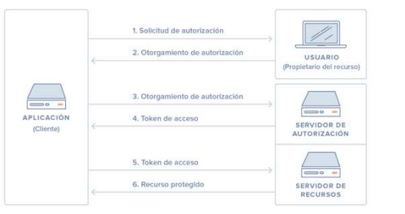
FIRMA ELECTRÓNICA
Ejemplo de flujo para la firma electrónica, sellos y marcas de tiempo electrónicas o servicios de certificados para autenticación de sitios webs.
Los pasos que componen el flujo son los siguientes:
Petición de autorización por la aplicación cliente al propietario del recurso, lo puede hacer de forma directa o indirecta a través del servidor de autorización.
El propietario del recurso otorga autorización al cliente mediante una credencial, esta credencial será de de uno de los cuatro tipos de autorizaciones descritas y esto dependerá del método utilizado por el cliente para pedir la autorización y los tipos permitidos por el servidor de autorización.
Petición de token por la aplicación cliente al autenticarse contra el servidor se autorización y presentar la concesión de autorización.
Al servidor de autorización autentica a la aplicación cliente y procede a validar la concesión del cliente, si es válida le emite un token de acceso.
El cliente presenta el token de acceso al servidor de recursos para solicitarle el recurso protegido requerido.
El servidor de recursos valida el token recibido de la aplicación cliente y si es correcto le envía el recurso protegido.
Plataforma de Ejecución de Flujos de Firma en la Nube. (Gabriel Moreno Pérez )
Notes:
Cabe destacar que todas ellas son perfectamente legales. Los requisitos del proceso o de documento en cuestión serán los que determinen la que se va a utilizar en cada uno de los casos.

Slide 103
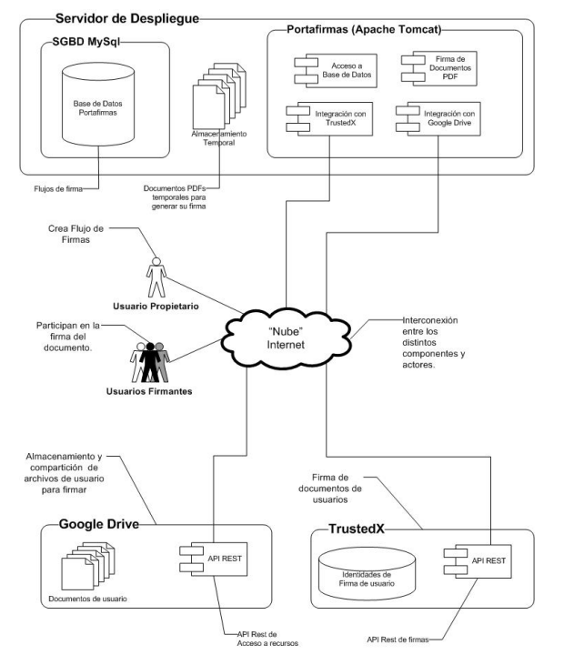
FIRMA ELECTRÓNICA
Arquitectura de un sistema de gestión de firma electrónica
El Sistema se basa en el uso de los elementos:
OAuth 2.0.
API GDrive.
API TrustedX.
El sistema en general está compuesto por subsistemas interconectados entre sí a través de la nube, Portafirmas es accesible a los usuarios a través de la Web, no obstante cabe la posibilidad de desplegarse Portafirmas dentro de una intranet siempre y cuando sea posible el acceso exterior hacia los servicios de Google Drive y TrustedX.
Plataforma de Ejecución de Flujos de Firma en la Nube. (Gabriel Moreno Pérez )
Notes:
Cabe destacar que todas ellas son perfectamente legales. Los requisitos del proceso o de documento en cuestión serán los que determinen la que se va a utilizar en cada uno de los casos.

Slide 104
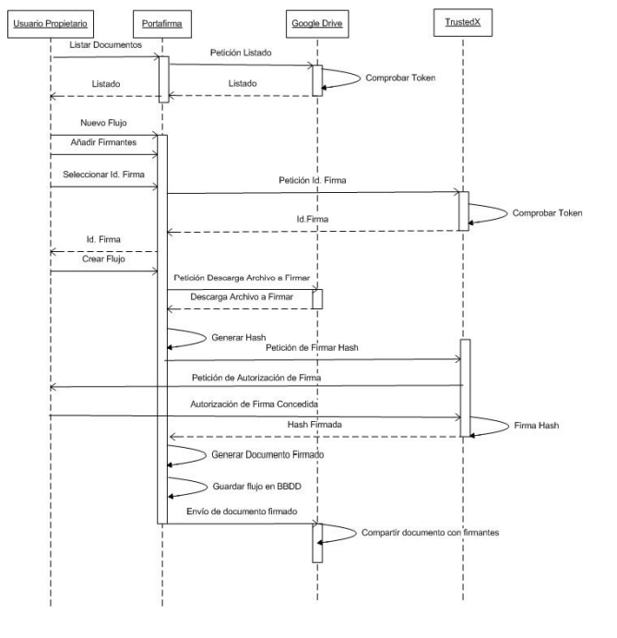
FIRMA ELECTRÓNICA
Arquitectura de un sistema de gestión de firma electrónica
Interacción entre el usuario propietario y los distintos procesos
Un usuario validado recupera el listado de sus documentos en Google Drive.
Selecciona el documento a firmar y se le mostrará una pantalla donde añadirá el resto de los usuarios firmantes involucrados en el flujo.
Seleccionará la identidad de firma a utilizar, si previamente no se ha autenticado contra TrustedX se pide que se realice esta acción obteniendo un token de acceso.
Generación de la hash (bytes resumen) del documento y envío de TrustedX para su firma que a su vez pedirá al usuario autorización implícita para que se firme la hash.
Recepción de la hash firmada, incorporación de esta al documento de a firmar generando así la versión firmada.
Subida del documento a Google Drive para compartirlo con el resto de los firmantes.
Registro en base de datos del nuevo flujo. El flujo permanecerá en estado de pendiente de firma hasta que todos los firmantes hayan firmado el flujo.
Plataforma de Ejecución de Flujos de Firma en la Nube. (Gabriel Moreno Pérez )
Notes:
Cabe destacar que todas ellas son perfectamente legales. Los requisitos del proceso o de documento en cuestión serán los que determinen la que se va a utilizar en cada uno de los casos.

Slide 105
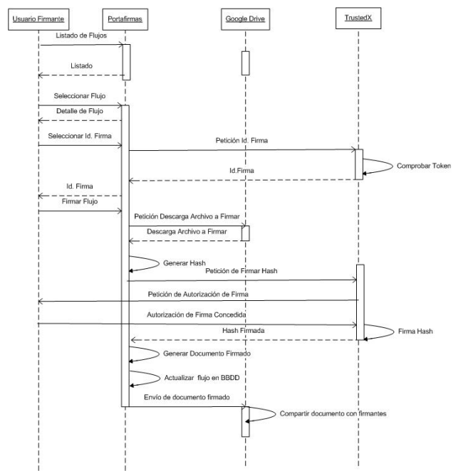
FIRMA ELECTRÓNICA
Arquitectura de un sistema de gestión de firma electrónica
Interacción entre el usuario firmante y los distintos procesos
Un usuario firmante accede al sistema y verá un listado de los flujos de tercero donde está involucrado como firmante.
Seleccionará el flujo pendiente de su firma y se le mostrará la información de éste. o Seleccionará la identidad de firma a utilizar, si previamente no se ha autenticado contra TrustedX se pide que se realice esta acción obteniendo un token de acceso.
Generación de la hash (bytes resumen) del documento y envío de TrustedX para su firma que a su vez pedirá al usuario autorización implícita para que se firme la hash.
Recepción de la hash firmada, incorporación de esta al documento de a firmar generando así la versión firmada.
Subida del documento a Google Drive.
Cambio de estado de firma pasando de pendiente de firmar a firmado. Si todos los firmantes hn firmado el flujo este cambiará al estado de firmado.
Plataforma de Ejecución de Flujos de Firma en la Nube. (Gabriel Moreno Pérez )
Notes:
Cabe destacar que todas ellas son perfectamente legales. Los requisitos del proceso o de documento en cuestión serán los que determinen la que se va a utilizar en cada uno de los casos.

Slide 106
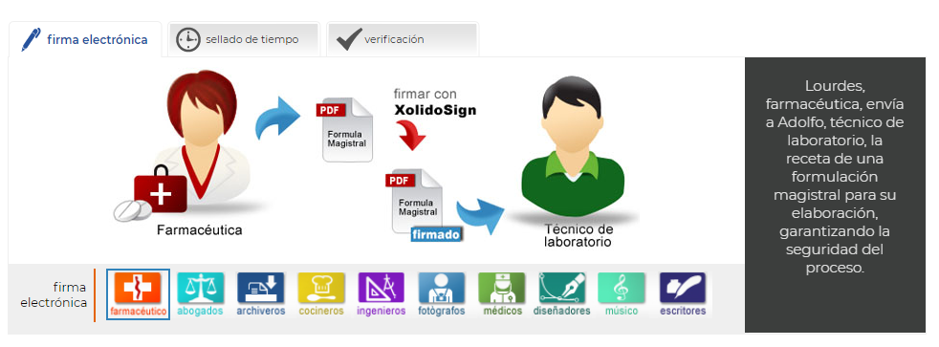
FIRMA ELECTRÓNICA
Ejemplos de firma electrónica

Slide 107
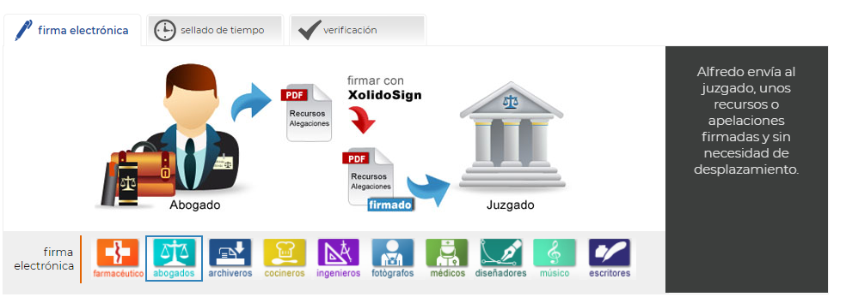
FIRMA ELECTRÓNICA
Ejemplos de firma electrónica

Slide 108
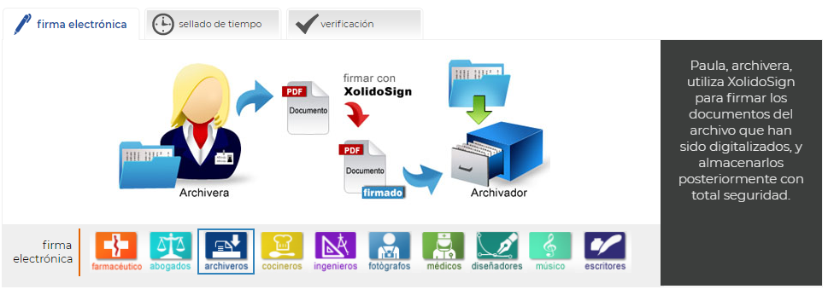
FIRMA ELECTRÓNICA
Ejemplos de firma electrónica

Slide 109
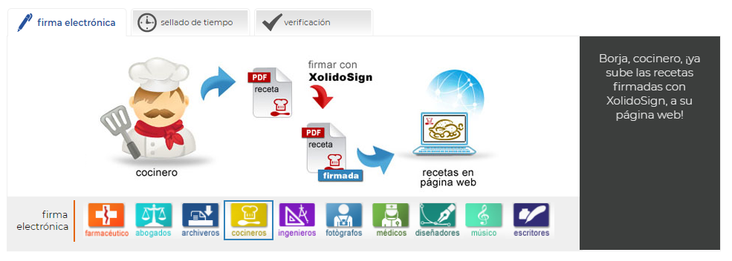
FIRMA ELECTRÓNICA
Ejemplos de firma electrónica

Slide 110
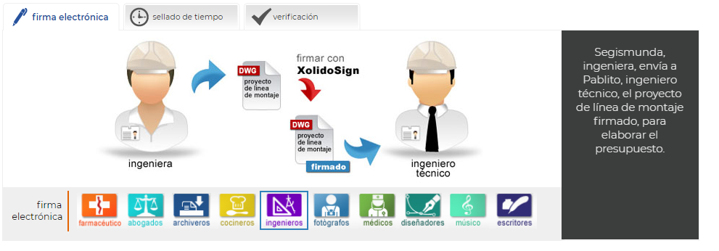
FIRMA ELECTRÓNICA
Ejemplos de firma electrónica

Slide 111
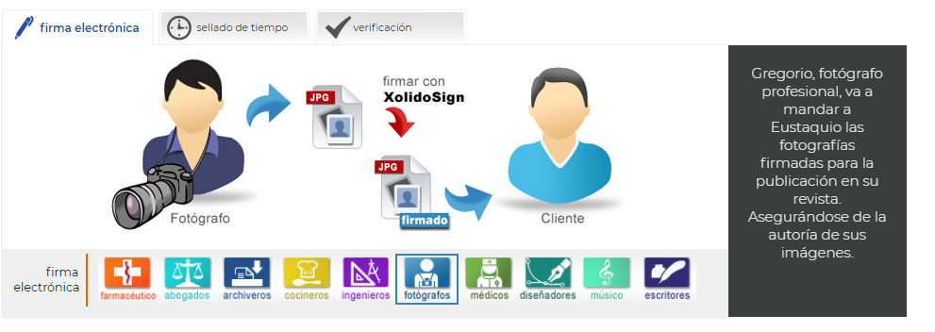
FIRMA ELECTRÓNICA
Ejemplos de firma electrónica

Slide 112
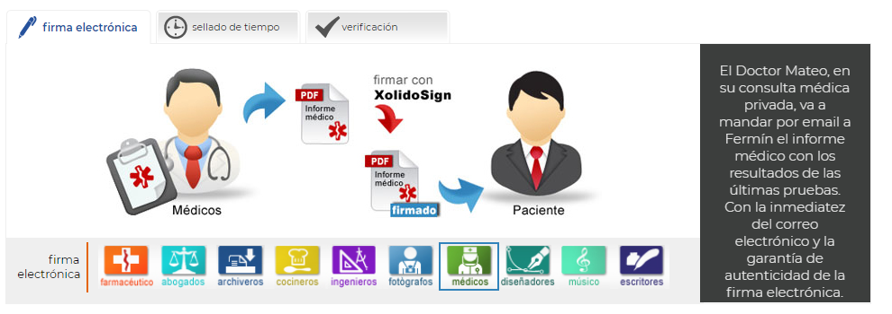
FIRMA ELECTRÓNICA
Ejemplos de firma electrónica

Slide 113
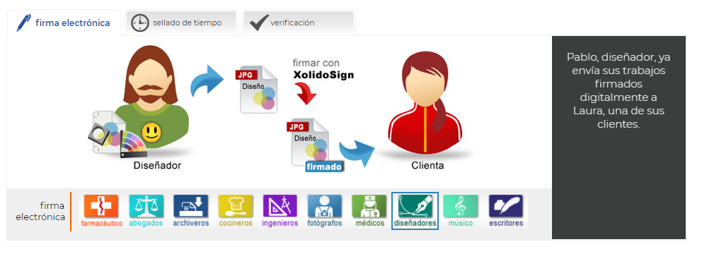
FIRMA ELECTRÓNICA
Ejemplos de firma electrónica

Slide 114
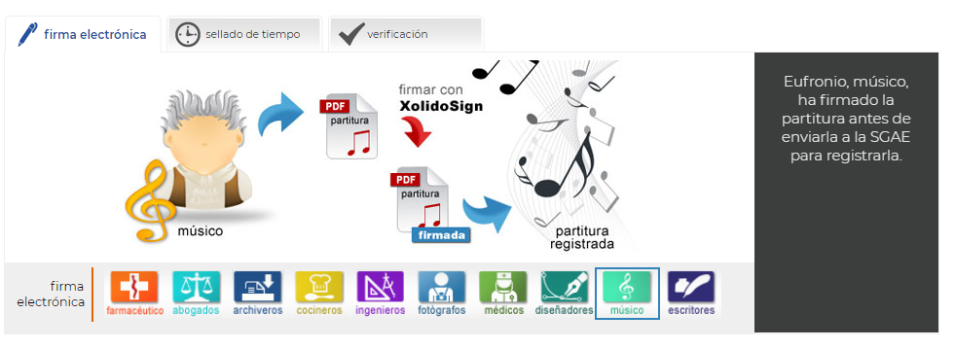
FIRMA ELECTRÓNICA
Ejemplos de firma electrónica

Slide 115
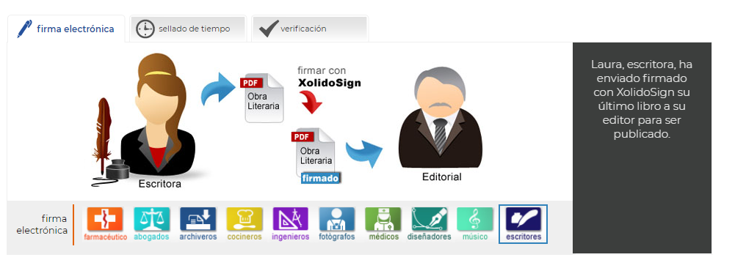
FIRMA ELECTRÓNICA
Ejemplos de firma electrónica

Slide 116
Sellado de tiempo
Ceres
Sellado de tiempo Cualificado
¿Desde qué instante le cubre el seguro que ha contratado? ¿Cuándo se emitió una factura? ¿Presentó a tiempo su reclamación? Cuando se realizan operaciones en Internet el conocimiento del tiempo es importante y solicitar a un tercero de confianza que dé constancia de la fecha y hora es fundamental a la hora de aportar pruebas, garantizar la fuente de tiempo empleada y asegurar la integridad de los datos así sellados.
Definición
El sellado de tiempo es un método para probar que un conjunto de datos existió antes de un momento dado y que ninguno de estos datos ha sido modificado desde entonces. El sellado de tiempo cualificado proporciona un valor añadido a la utilización de firma digital ya que ésta por sí sola no proporciona ninguna información acerca del momento de creación de la firma, y en el caso de que el firmante la incluyese, ésta habría sido proporcionada por una de las partes, cuando lo recomendable es que la marca de tiempo sea proporcionada por una tercera parte de confianza.
La FNMT-RCM dispone de la infraestructura técnica necesaria para la realización de los servicios de sellado electrónico de tiempo cualificado y cuenta con una larga experiencia en el sector sujeto a lo establecido en la legislación vigente como tercera parte de confianza. La definición del servicio de sellado de tiempo cualificado está basada en las especificaciones del estándar IETF-PKIX RFC-3161.

Slide 117
Sellado de tiempo
Fuente de Tiempo Segura
Para asociar los datos con un instante determinado en la línea del tiempo es necesario utilizar una Autoridad de Sellado de Tiempo Cualificado (QTSA - Qualified Time Stamp Authority) como tercera parte de confianza. Dicho instante será obtenido por una fuente de tiempo segura, que en el caso de la FNMT-RCM es la del Real Observatorio de la Armada que proporciona la base de la hora legal en todo el territorio nacional (R. D. 23 octubre 1992, núm. 1308/1992).
Una vez recibida la marca de tiempo se distribuye a la Autoridad de Fechado Digital haciendo uso del protocolo NTP (Network Time Protocol) con una precisión de hasta varios microsegundos.

Slide 118
Sellado de tiempo
Base legal
La FNMT-RCM desarrolló su servicio de sellado de tiempo para la DG XXII de la Unión Europea en el año 1998, desde entonces este servicio está operativo para entidades públicas y privadas dando fehaciencia al momento en que se realiza una transacción.
Este servicio es demostrativo de las capacidades de I+D+I de la FNMT-RCM, que tras desarrollar el servicio, postuló a sus colaboradores como redactores de la normativa ISO sobre sellado de tiempo y consiguió en Octubre de 2002 que dicha norma fuese aprobada por unanimidad como norma internacional ISO/IEC 18014. Desde entonces dicho servicio ha sido objeto de las correspondientes actualizaciones tecnológicas para dar cumplimiento a las nuevas necesidades de uso y normativas.
Para el ámbito de las Administraciones Públicas, la Ley de Contratación del Sector Público 30/2007 en el artículo 42 del Titulo 1 especifica la necesidad por parte de los organismos públicos a difundir su perfil de contratante a través de Internet y que el sistema informático que soporte dicho perfil cuente con un dispositivo que permita acreditar fehacientemente el momento de inicio de la difusión de la información.
Dar cumplimiento a esta ley con sus exigencias técnicas, implica que sólo los sellos emitidos por un Prestador de Servicios de Certificación reconocido pueden ofrecer la fiabilidad exigida por la Ley.

Slide 119
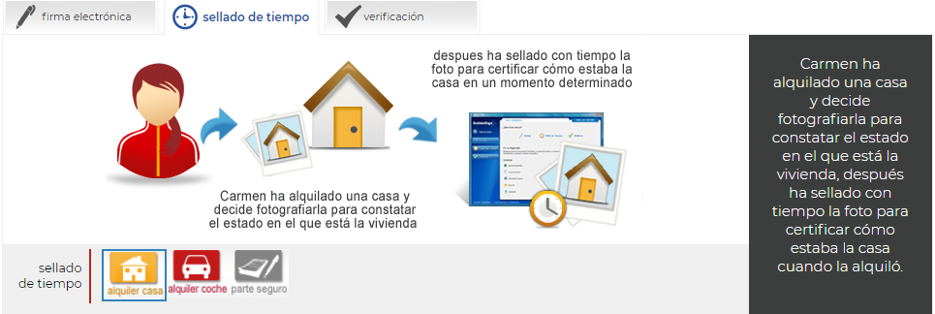
SELLADO DE TIEMPO
Ejemplos de firma electrónica

Slide 120
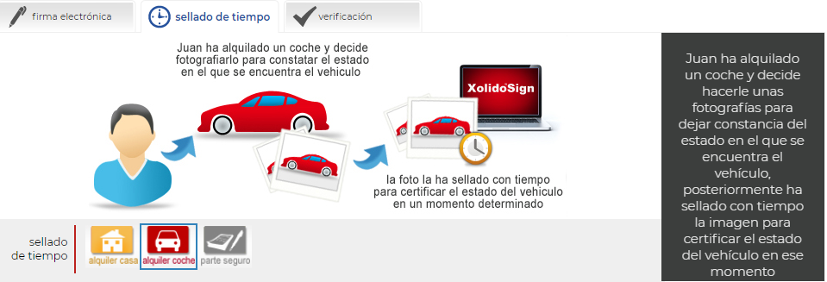
SELLADO DE TIEMPO
Ejemplos de firma electrónica

Slide 121
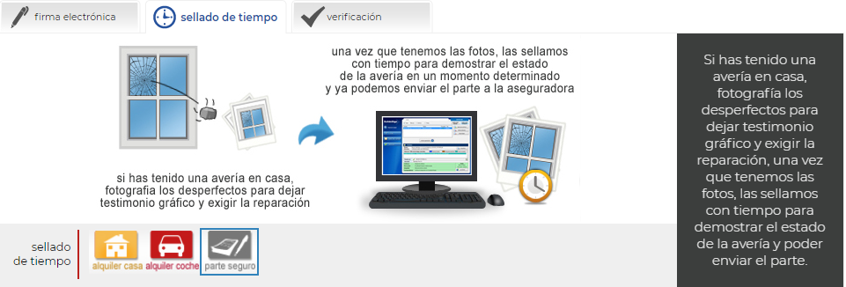
SELLADO DE TIEMPO
Ejemplos de firma electrónica

Slide 122
Verificación
Ceres
Validación de Certificados
Uno de los usos de los certificados electrónicos por parte de terceras personas es la verificación de firmas electrónicas efectuadas por el titular del certificado. Sin embargo, aunque la firma electrónica de un determinado documento sea verificada y sea correcta, puede que el certificado haya superado su periodo de validez o que el poseedor haya invalidado ese certificado con anterioridad a la realización de esa firma. Siempre que se verifique una firma se debe comprobar la validez del certificado del firmante.
Servicios de validación por CA
Autoridad de Certificación (AC) | OCSP | Protocolo LDAP | Protocolo HTTP
AC FNMT Usuarios | Disponible | Para organismos públicos | No disponible
AC Administración Pública (AP) | Disponible | Disponible | Disponible
AC Sector Público (SP) | Disponible | Disponible | Disponible
AC Representación | Disponible | Disponible | Disponible

Slide 123
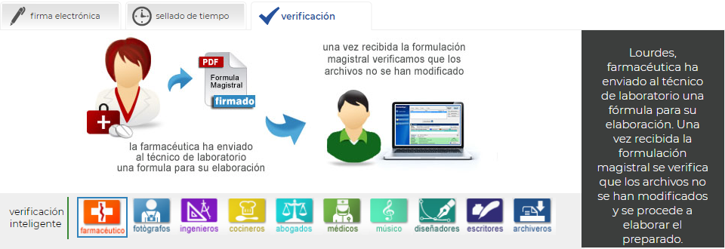
VERIFICACIÓN
Ejemplos de firma electrónica

Slide 124

VERIFICACIÓN
Ejemplos de firma electrónica

Slide 125
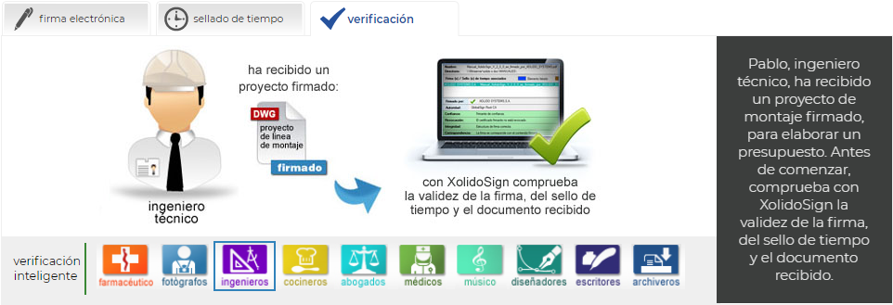
VERIFICACIÓN
Ejemplos de firma electrónica

Slide 126

VERIFICACIÓN
Ejemplos de firma electrónica

Slide 127

VERIFICACIÓN
Ejemplos de firma electrónica

Slide 128

VERIFICACIÓN
Ejemplos de firma electrónica

Slide 129

VERIFICACIÓN
Ejemplos de firma electrónica

Slide 130

VERIFICACIÓN
Ejemplos de firma electrónica

Slide 131

VERIFICACIÓN
Ejemplos de firma electrónica

Slide 132

VERIFICACIÓN
Ejemplos de firma electrónica

Slide 133

FIRMA DIGITAL
¿Como se produce?
El proceso comienza con un Mensaje que debe ser Firmado por una Entidad. Para mejorar el rendimiento del proceso se debe generar un hash del mensaje en vez de utilizar el mensaje completo.
El hash es una técnica que genera un resumen o versión reducida del texto original. De acuerdo con Moro y Rodés (2014), “una función hash genera una clave única y no reversible a partir del texto de partida”. Una función hash robusta genera claves muy distintas aunque los textos de partida sean muy similares.
Posteriormente, se cifra el hash con la Clave Privada del emisor. (La clave privada solo él la conoce). Entonces, si juntamos el Mensaje original con el hash cifrado, tenemos una Firma Digital. (Fernández, 2004).
Es por eso que una firma digital, a diferencia de una firma convencional, cambia de acuerdo con el contenido del mensaje.

Slide 134

FIRMA DIGITAL
Llegada del mensaje al receptor final
Pensemos ahora que el Mensaje Firmado llega al receptor final. ¿Cómo puede el estar seguro de que el Mensaje es íntegro (no ha sido modificado) así como auténtico (fue efectivamente producido por quien dice ser)? Recordemos que el Mensaje Firmado está compuesto por dos partes: el Mensaje original y el hash cifrado.
El receptor tiene acceso al hash cifrado y si utiliza la Clave Pública del emisor (conocida por todos), entonces tendrá acceso al hash original sin cifrado. El receptor también puede generar un hash con el Mensaje recibido y si son iguales (el que él generó con el que recibió a través del Mensaje Firmado) entonces tiene la seguridad de que el mensaje no ha sido alterado y que fue efectivamente producido por la Entidad adecuada.

Slide 135
FIRMA DIGITAL
PRACTICAS

Slide 136
CERTIFICADOS Y TECNOLOGIAS CRIPTOGRÁFICAS
¿Criptografía?
La criptografía (del griego oculta y escribir, literalmente escritura oculta) es el arte o ciencia de cifrar y descifrar información utilizando técnicas que hagan posible el intercambio de mensajes de manera segura que solo puedan ser leídos por las personas a quienes van dirigidos. Los mecanismos de cifrado se utilizan principalmente para proporcionar el servicio de confidencialidad, aunque también pueden soportar otros servicios de seguridad como la integridad de datos y la autenticación. La criptografía que nosotros conocemos y utilizamos, data de los años 70 aunque ya se utilizaban técnicas criptográficas en la segunda guerra mundial e incluso pueblos de la antigüedad como los griegos y romanos utilizaban mecanismos para enviar mensajes <<cifrados>> en sus campañas militares.

Slide 137
CERTIFICADOS Y TECNOLOGIAS CRIPTOGRÁFICAS
Historia de la criptografía

Slide 138
CERTIFICADOS Y TECNOLOGIAS CRIPTOGRÁFICAS
¿Qué es un Certificado Digital?
Podemos utilizar la analogía de un Certificado tradicional. Un certificado permite verificar y autenticar la identidad de alguien. Por ejemplo, un pasaporte es un documento emitido por una autoridad competente que certifica que el propietario del pasaporte es quien dice ser.
Un Certificado Digital contiene: el nombre del propietario, el número de serie del certificado, la fecha de expiración, la clave pública del propietario y la identidad de la autoridad que certifica. Esencialmente, un Certificado Digital contiene todos estos datos, firmados digitalmente por la Clave Privada de la Autoridad Certificadora.
Podríamos entonces decir que un certificado de clave pública es un documento electrónico firmado digitalmente que vincula una identidad con una clave pública determinada (Moro y Rodés, 2014).

Slide 139
Referencias
https://cerounosoftware.com.mx/2016/08/17/7-conceptos-b%C3%A1sicos-de-seguridad-inform%C3%A1tica/
https://jorgegarciaherrero.com/que-es-una-brecha-de-seguridad-7-ejemplos/
https://www.businessinsider.es/11-mayores-hackeos-brechas-seguridad-decada-pasada-843097
https://www.viafirma.com/blog-xnoccio/es/tipos-de-firma-electronica-desde-movil/
https://www.xolido.com/lang/xolidosign/modulo/faq-xolidosign-desktop/desktop-faq/441/
http://openaccess.uoc.edu/webapps/o2/bitstream/10609/95806/2/gmorenopeTFM0619.pdf
https://www.axpe-blogs.com/uncategorized/diferencias-entre-certificado-electronico-firma-digital-y-firma-electronica/
https://naps.com.mx/blog/que-es-un-certificado-digital-en-que-es-diferente-de-una-firma-digital/
http://sededocumentacion.unizar.es/curso/certificado_firma_sede_tramitacion.pdf
https://virtual.itca.edu.sv/Mediadores/cms/u61_concepto_de_criptografa.html
https://www.slideserve.com/erol/sistema-de-autenticaci-n-y-autorizaci-n
https://www.evidian.com/pdf/wp-strongauth-es.pdf
https://www.iniseg.es/blog/ciberseguridad/tipologias-de-hacker-whitegrayblack-hat-hacker/
https://www.infosecuritymexico.com/es/blog/herramientas-de-ciberseguridad-para-proteger-tu-empresa.html

Slide 140
Lecturas recomendadas
El huevo del CUCO
Guía de ciberataques , documento creado por INCIBE y al servicio de la Oficina de Seguridad del Internauta (OSI) y sus sitios web: https://www.incibe.es y https://www.osi.es

